Slide 1

온라인서점사이트
제작프로젝트
4조
김주혁 김다은 이현우
오수경 최진영 조아라

Slide 2
CONTENTS
프로젝트 소개
프로젝트 특징
개발환경
데이터구조
기능
시연
개발일정
담당업무
소감

Slide 3
1. 프로젝트 소개
주제 | 온라인 서점 사이트
대상 | 서점 이용자, 서점 관리자
구현목표 | 사용자 | 관리자
 | 로그인, 로그아웃, 회원가입 등 기본적인 회원 기능 장바구니 기능 종이책 주문/환불/취소/배송조회 기능 바로드림 주문/환불/취소 기능 E북 주문/환불/취소/읽기 기능 중고거래게시판 이용 기능 자주하는 질문, QnA, 채팅상담과 같은 고객센터 이용 기능 추천도서 기능 | 도서 정보 및 재고 관리 기능 판매량과 매출금액 등을 그래프로 확인하는 통계 기능 주문 내역 조회 및 주문 상태 변경 등 주문 관리 기능 회원 정보 관리 기능 공지사항 관리 기능 중고거래게시판 관리 기능 자주하는 질문, QnA, 채팅상담과 같은 고객센터 관리 기능 큐레이션 레터(이메일 전송 서비스) 기능 중고거래게시판 관리 기능

Slide 4
2. 프로젝트 특징
사용자 | 회원가입을 통해 서비스를 이용할 수 있다.(회원가입을 하지 않으면 주문 이외의 다른 서비스는 이용할 수 없다.) 도서의 주문/환불/취소를 할 수 있다. 종이책 주문 외에도 eBook, 바로드림 주문 및 취소/환불 서비스를 이용할 수 있다. 관심있는 도서는 장바구니에 담을 수 있다. 큐레이션 레터 구독 서비스를 신청하면 관리자가 작성한 큐레이션 레터를 이메일로 받을 수 있다. 문제 발생시 채팅상담을 이용하여 실시간으로 문의할 수 있다. 관심카테고리 설정시 추천도서를 확인할 수 있다. 실시간검색어를 확인할 수 있다. 도서 구매를 통해 포인트를 적립, 사용할 수 있고, 포인트 적립내역을 조회할 수 있다. 중고거래게시판을 이용하여 중고책 거래를 할 수 있다.

Slide 5
2. 프로젝트 특징
관리자 | 관리자는 서비스를 이용하기 전 로그인을 해야 한다.(로그인하지 않고서는 어떤 메뉴도 접근할 수 없다.) 도서 관리, eBook 관리를 통해 소장중인 도서, eBook을 관리할 수 있다. 주문 관리메뉴를 통해 주문내역/배송내역을 조회하고 주문상태를 수정할 수 있다. 주문 관리메뉴를 통해 취소/교환/환불내역을 조회할 수 있다. 통계메뉴를 통해 주문유형별 매출액, 매출비중, 연령대별 주문건수, 고객 성별비중 등의 통계데이터를 확인할 수 있고, 원하는 날짜 설정을 통한 조회도 가능하다. 고객 관리 메뉴를 통해 고객정보를 조회하고 상태를 관리할 수 있다. 고객 관리 메뉴를 통해 큐레이션레터 전송내역을 확인하고, 원하는 회원에게 큐레이션 레터를 전송할 수 있다. 독후감게시판 메뉴에서 우수독후감 선정을 할 수 있고, 우수독후감으로 선정된 글의 작성자는 포인트를 받는다. 중고거래게시판을 썸네일 형태로 조회할 수 있고, 정책에 위반되는 글이나 댓글을 삭제할 수 있다.

Slide 6
3. 개발환경
운영체제 | Windows10
언어 | JAVA(JDK 1.8)
IDE | Eclipse
DB | Oracle
서버 | Apache Tomcat 8.5

Slide 7
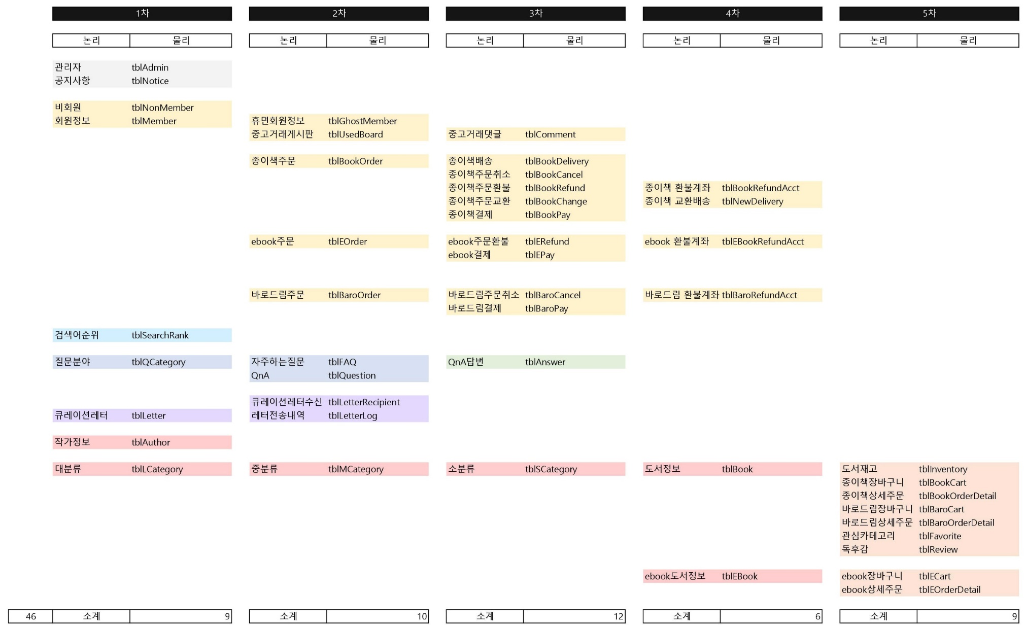
4. 데이터구조

Slide 8
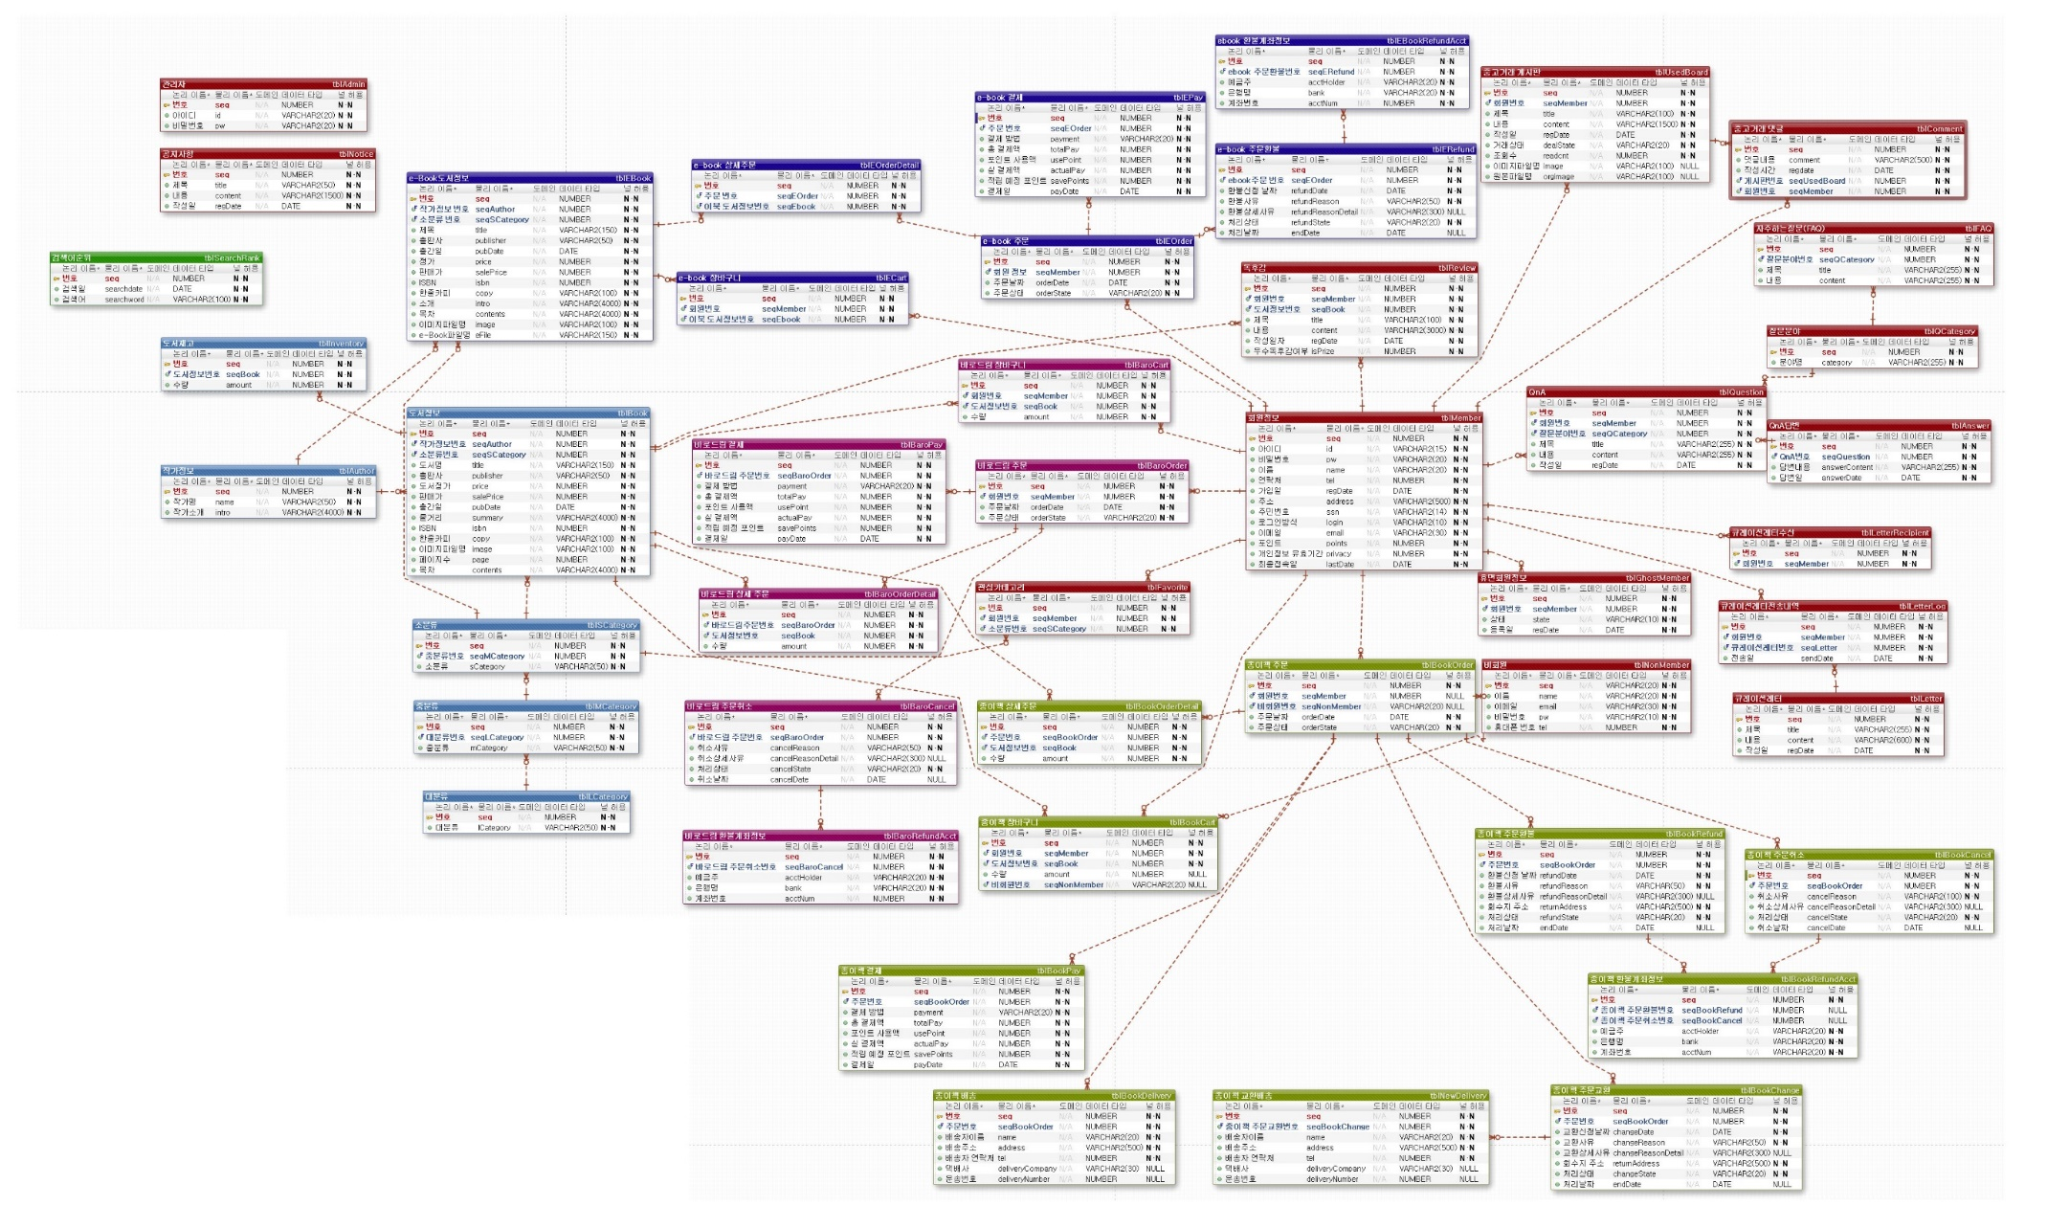
4. 데이터구조 - ERD

Slide 9
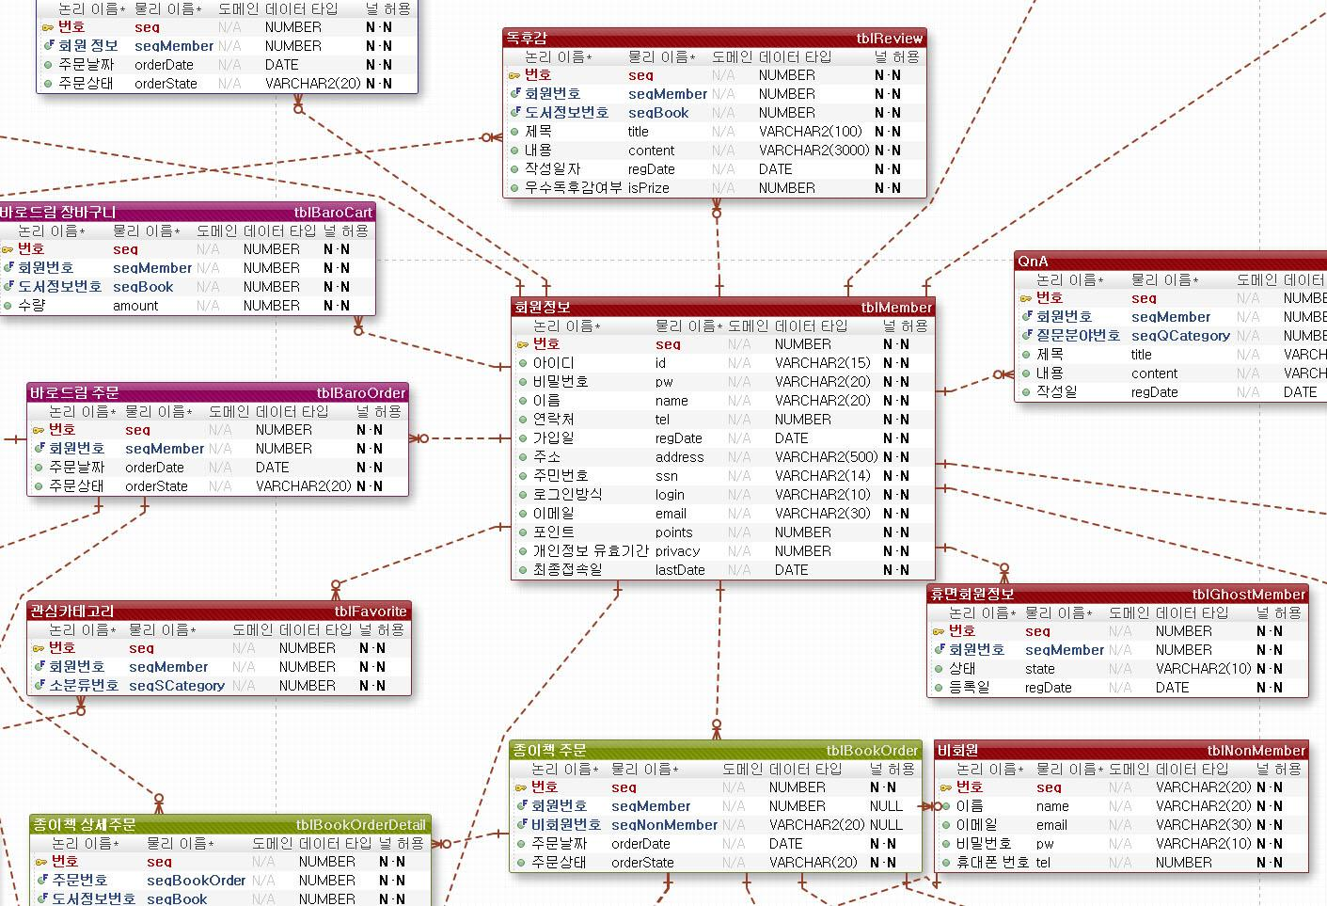
4. 데이터구조 - ERD(회원관련)

Slide 10
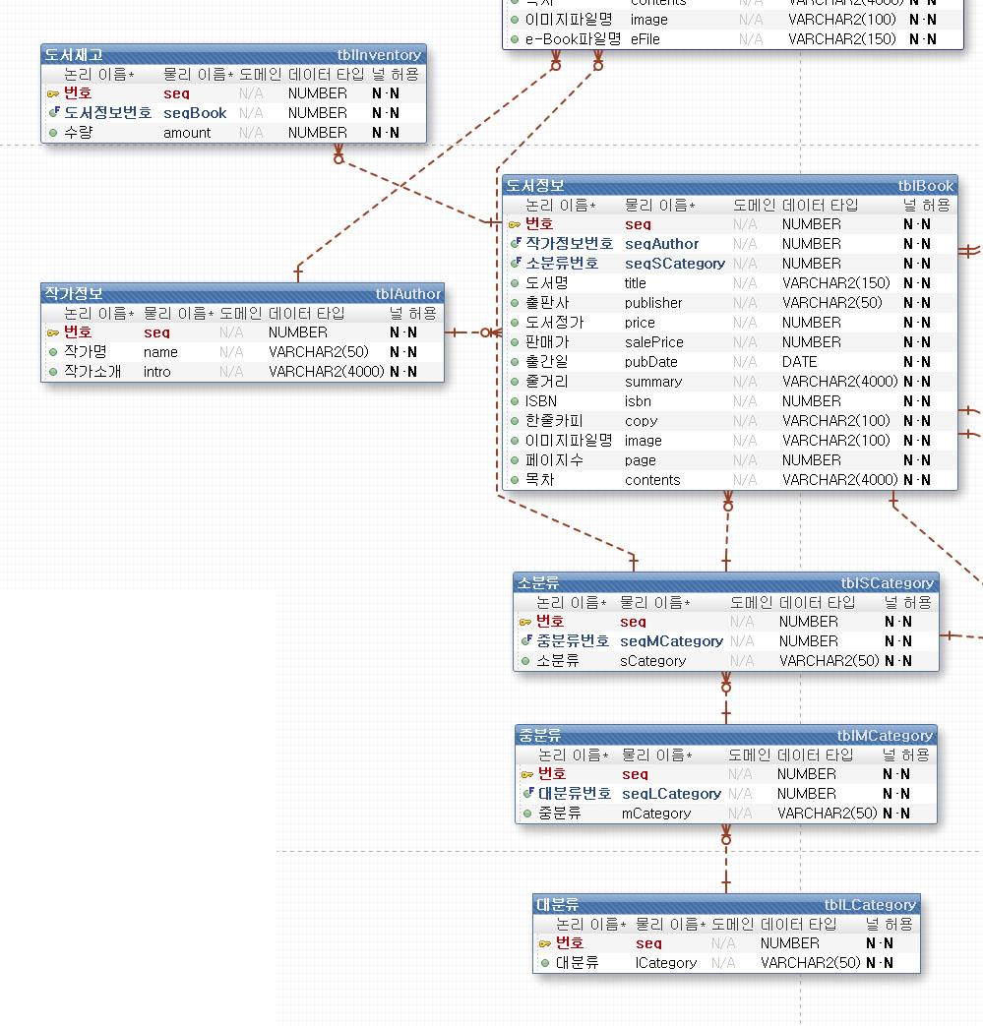
4. 데이터구조 - ERD(종이책)

Slide 11
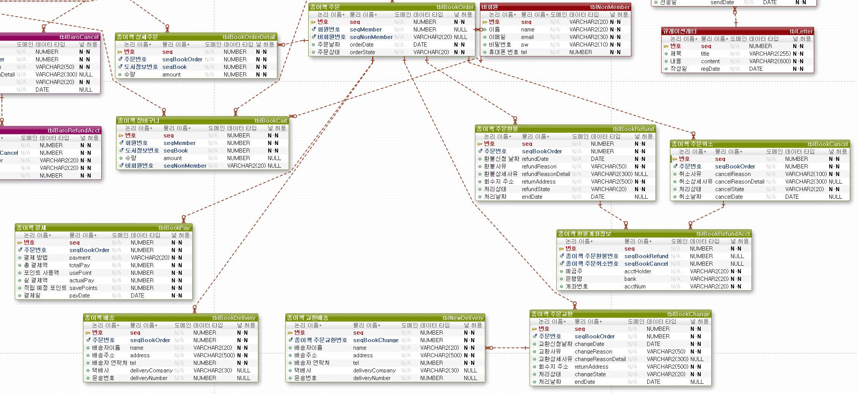
4. 데이터구조 - ERD(종이책)

Slide 12
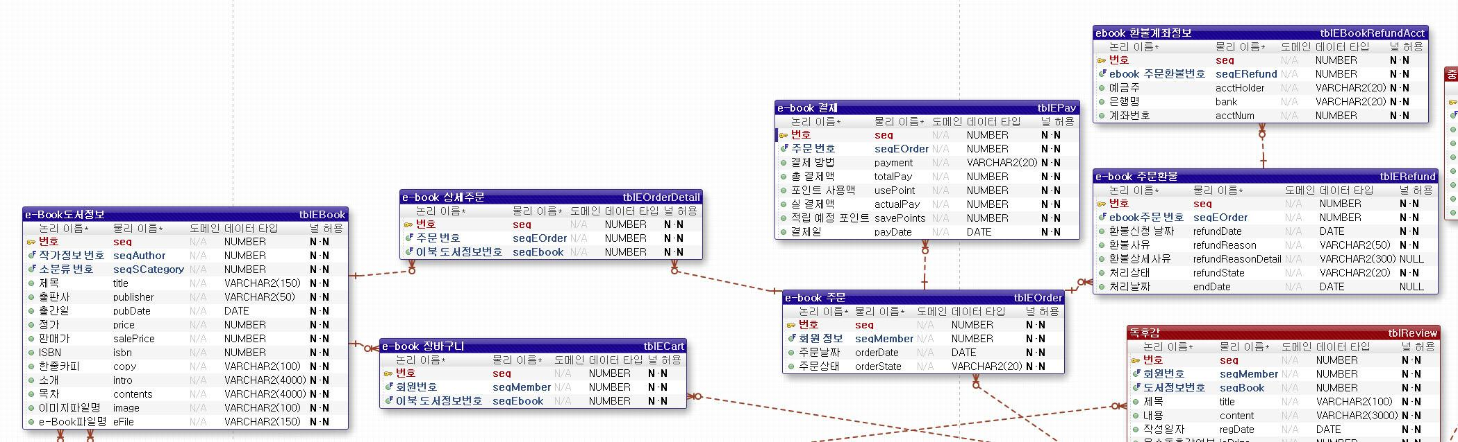
4. 데이터구조 - ERD(eBook)

Slide 13
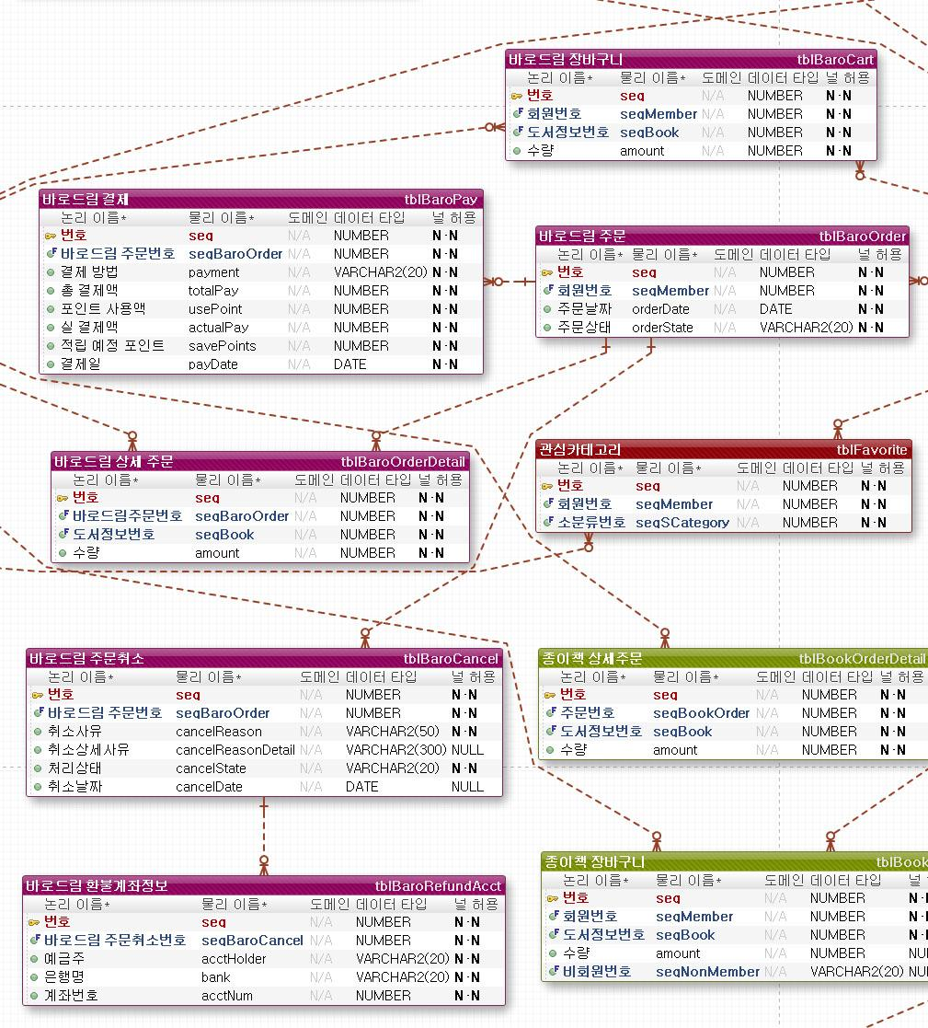
4. 데이터구조 - ERD(바로드림)

Slide 14
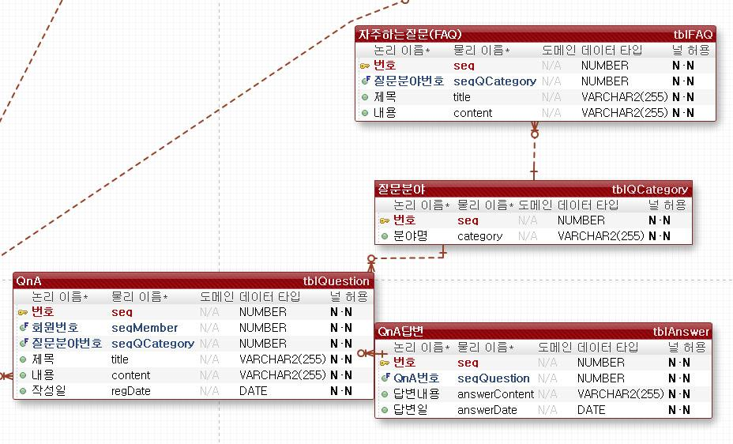
4. 데이터구조 - ERD(QnA, FAQ)

Slide 15
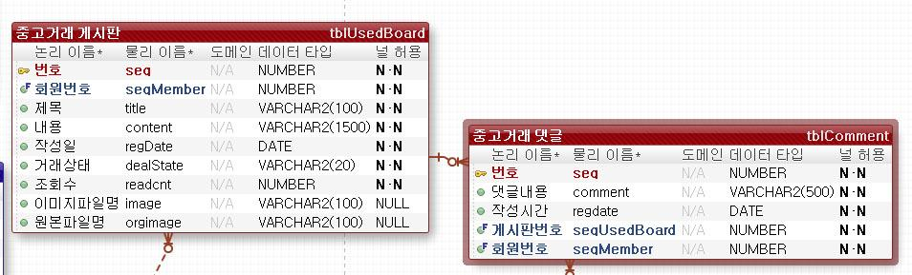
4. 데이터구조 - ERD(중고거래게시판)

Slide 16
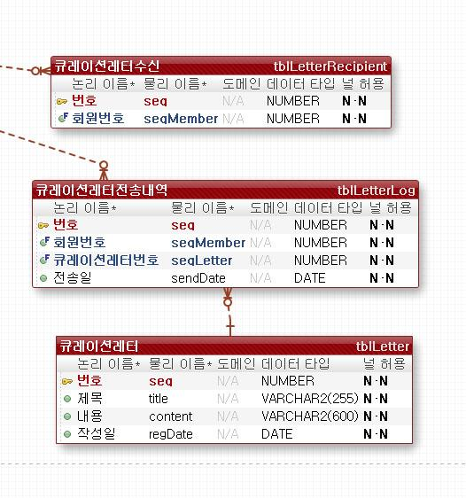
4. 데이터구조 - ERD(큐레이션레터)

Slide 17
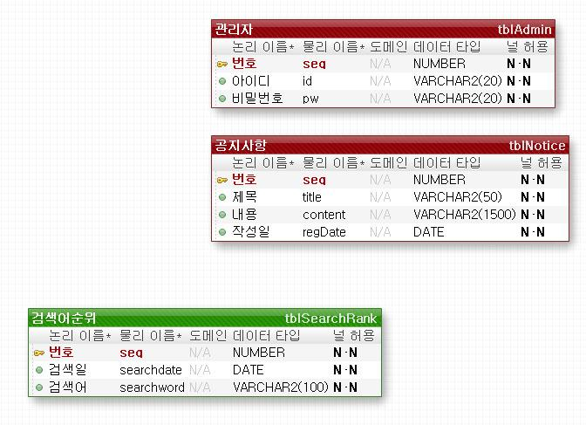
4. 데이터구조 - ERD(관리자)

Slide 18
4. 데이터구조 - ERD(공지사항)

Slide 19
4. 데이터구조 - ERD(검색어순위)

Slide 20
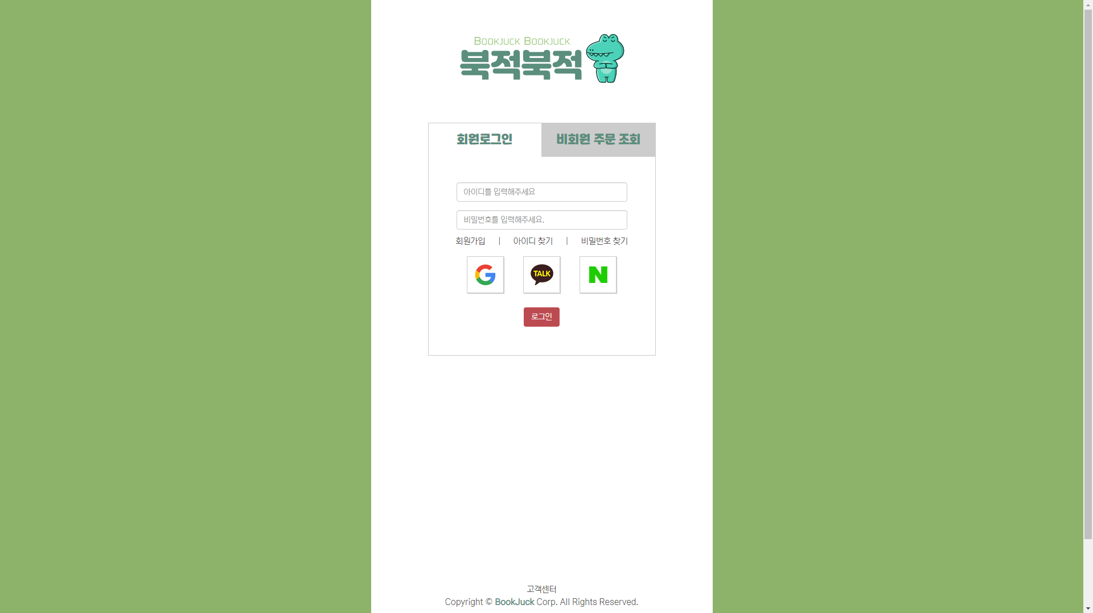
5. 기능 - 사용자 # 로그인

Slide 21
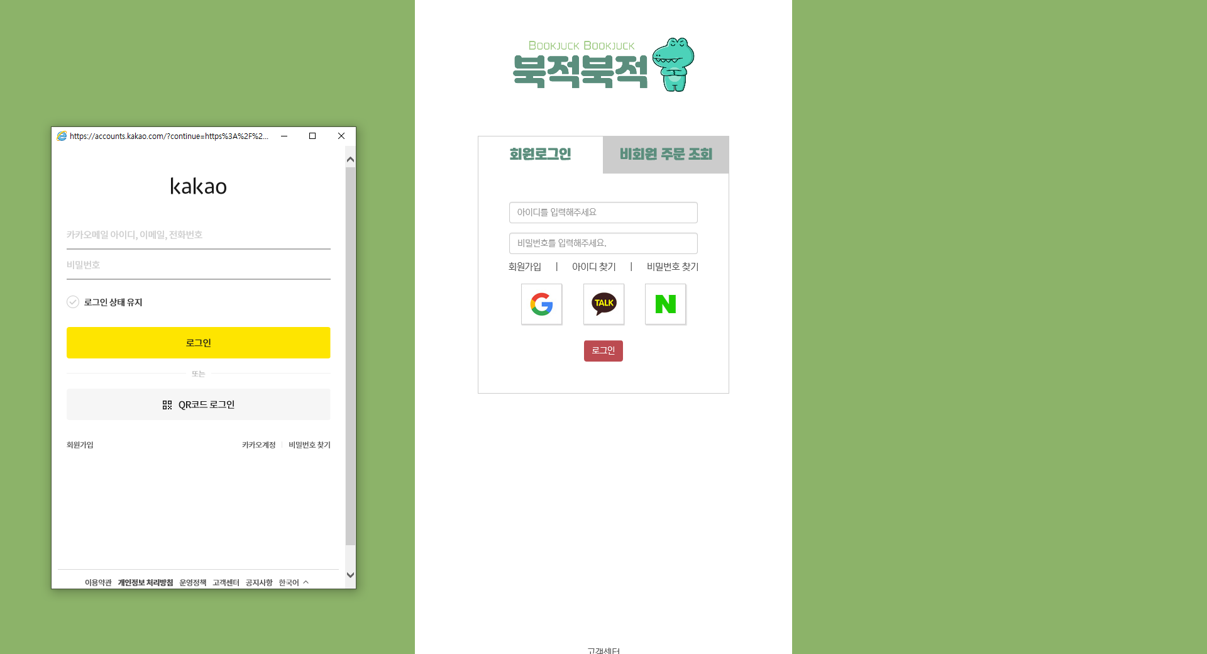
5. 기능 - 사용자 # 소셜로그인

Slide 22
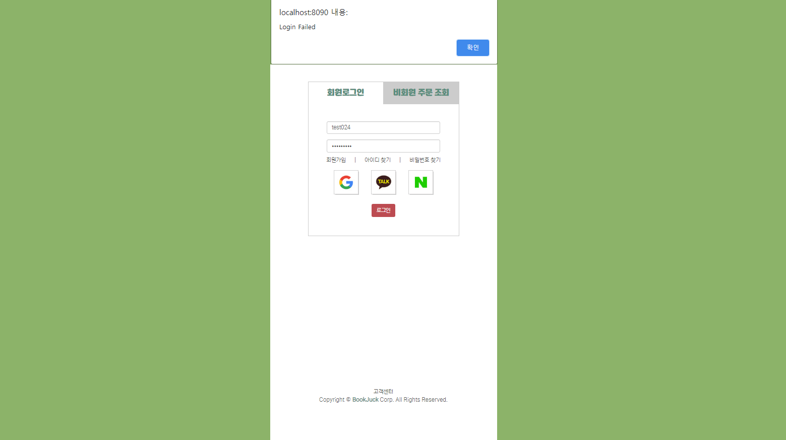
5. 기능 - 사용자 # 로그인 실패

Slide 23
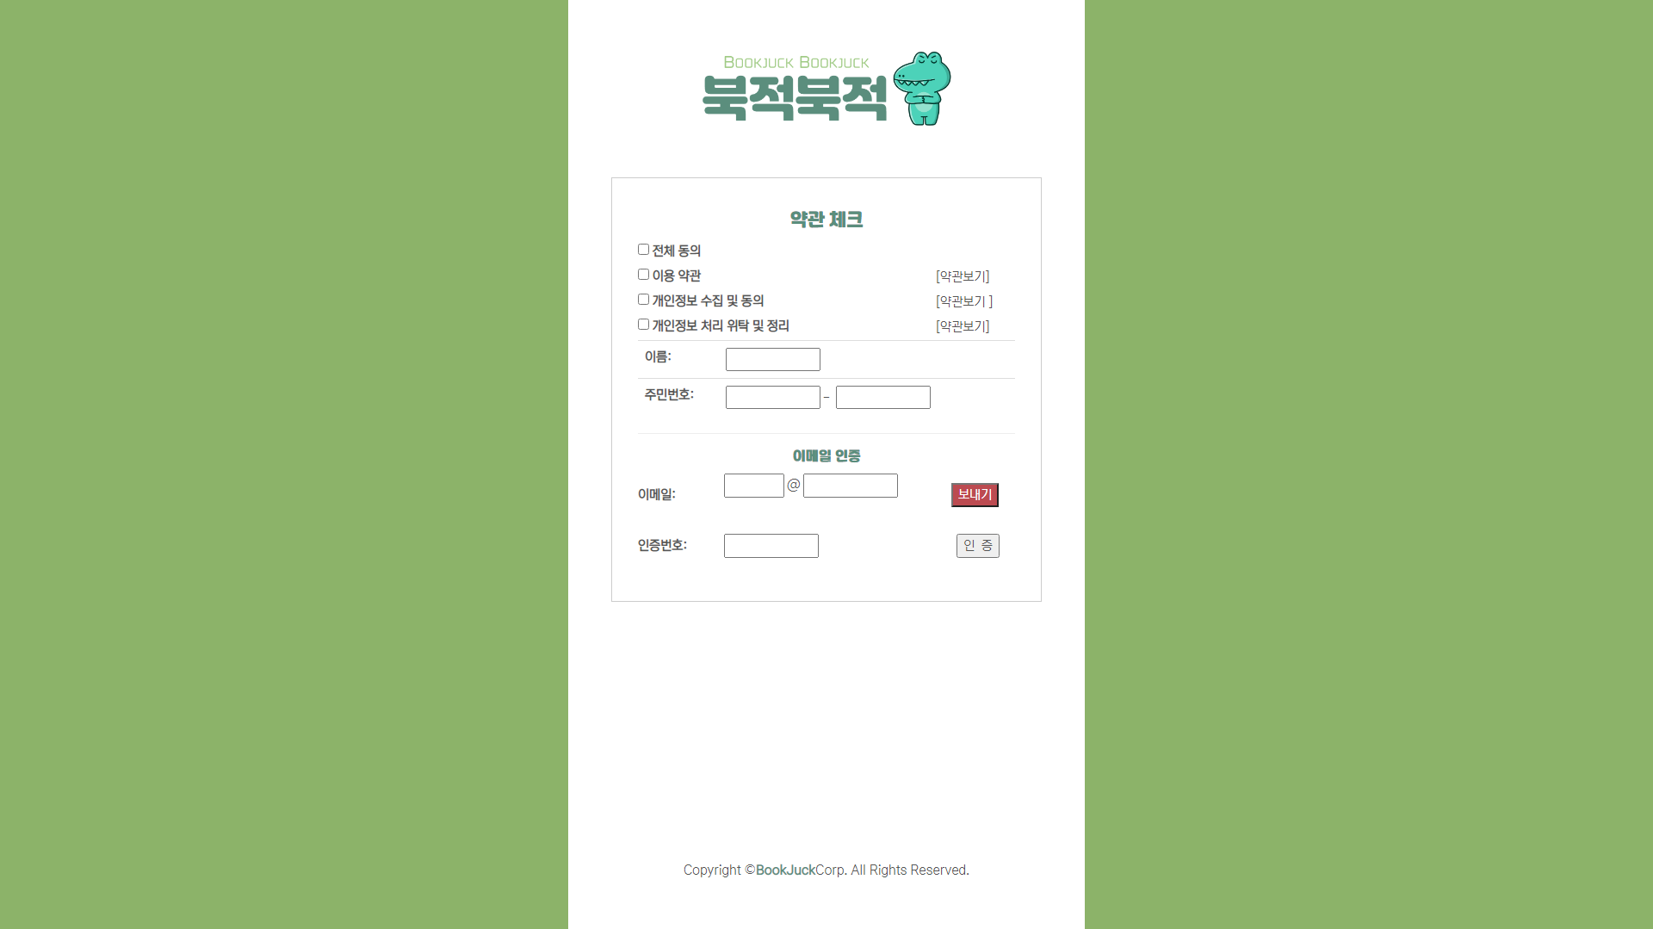
5. 기능 - 사용자 # 회원가입(이메일인증)

Slide 24
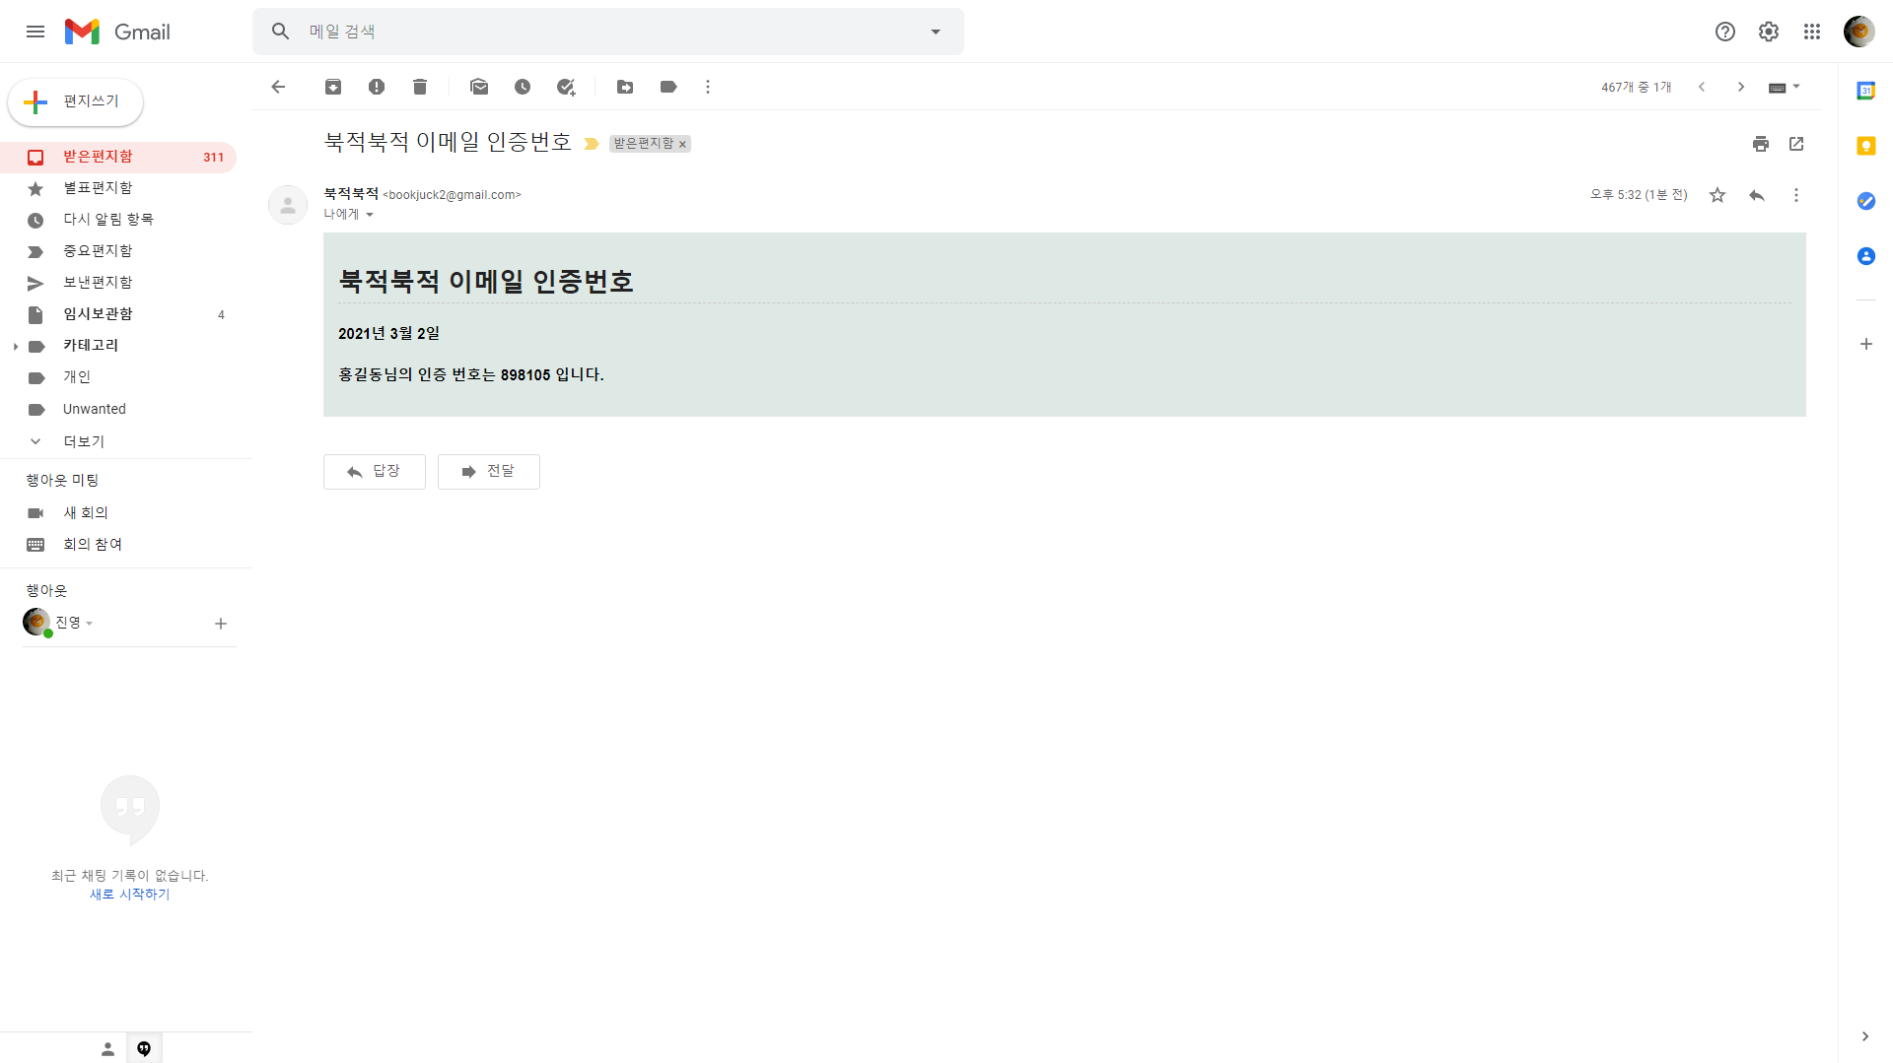
5. 기능 - 사용자 # 회원가입(이메일인증)

Slide 25
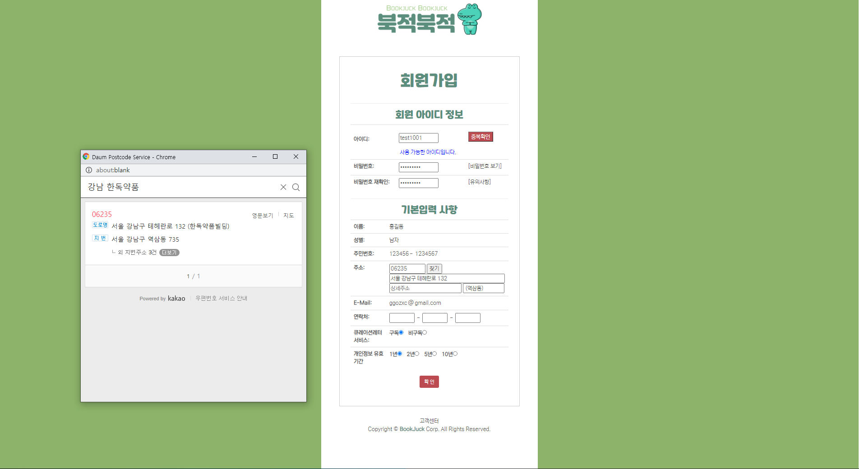
5. 기능 - 사용자 # 회원가입

Slide 26
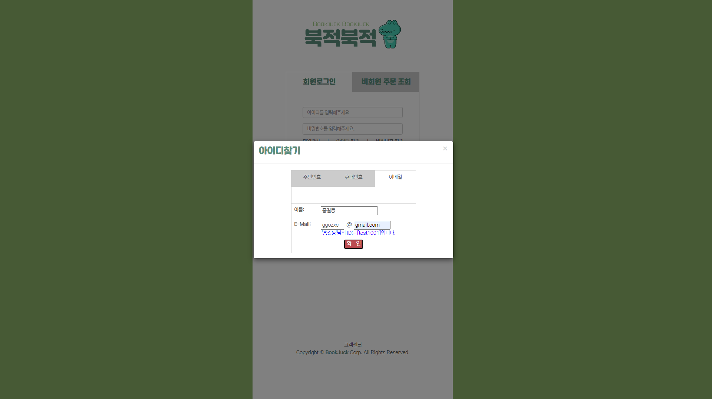
5. 기능 - 사용자 # 아이디 찾기(이메일, 주민번호, 전화번호 이용)

Slide 27
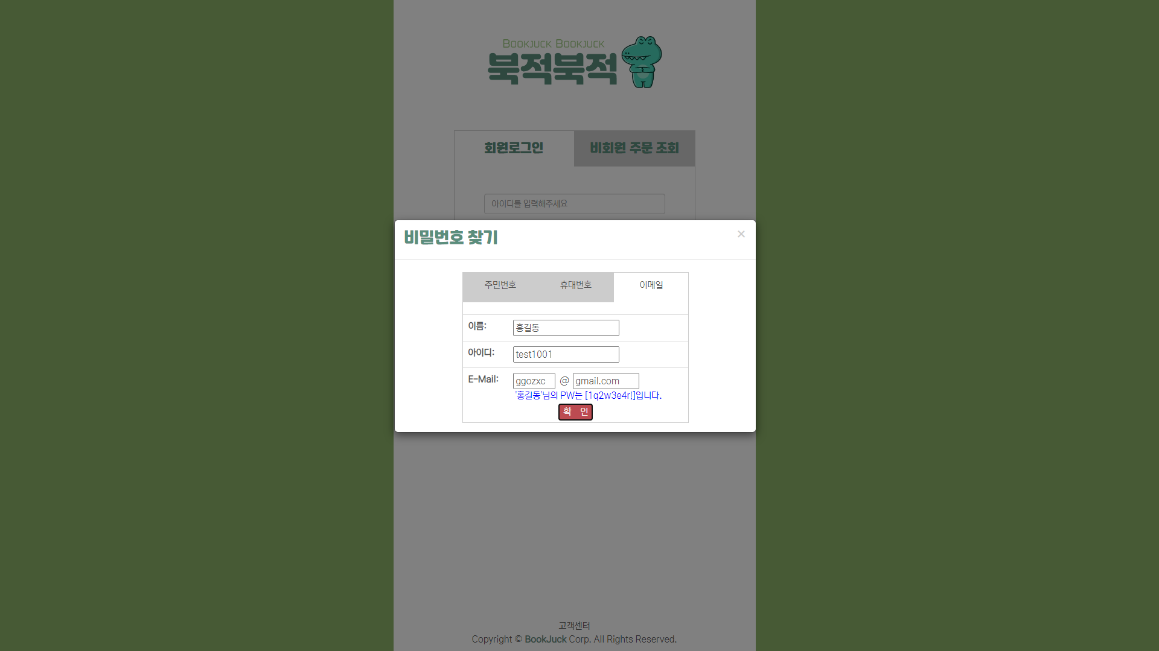
5. 기능 - 사용자 # 비밀번호 찾기(이메일, 주민번호, 전화번호 이용)

Slide 28
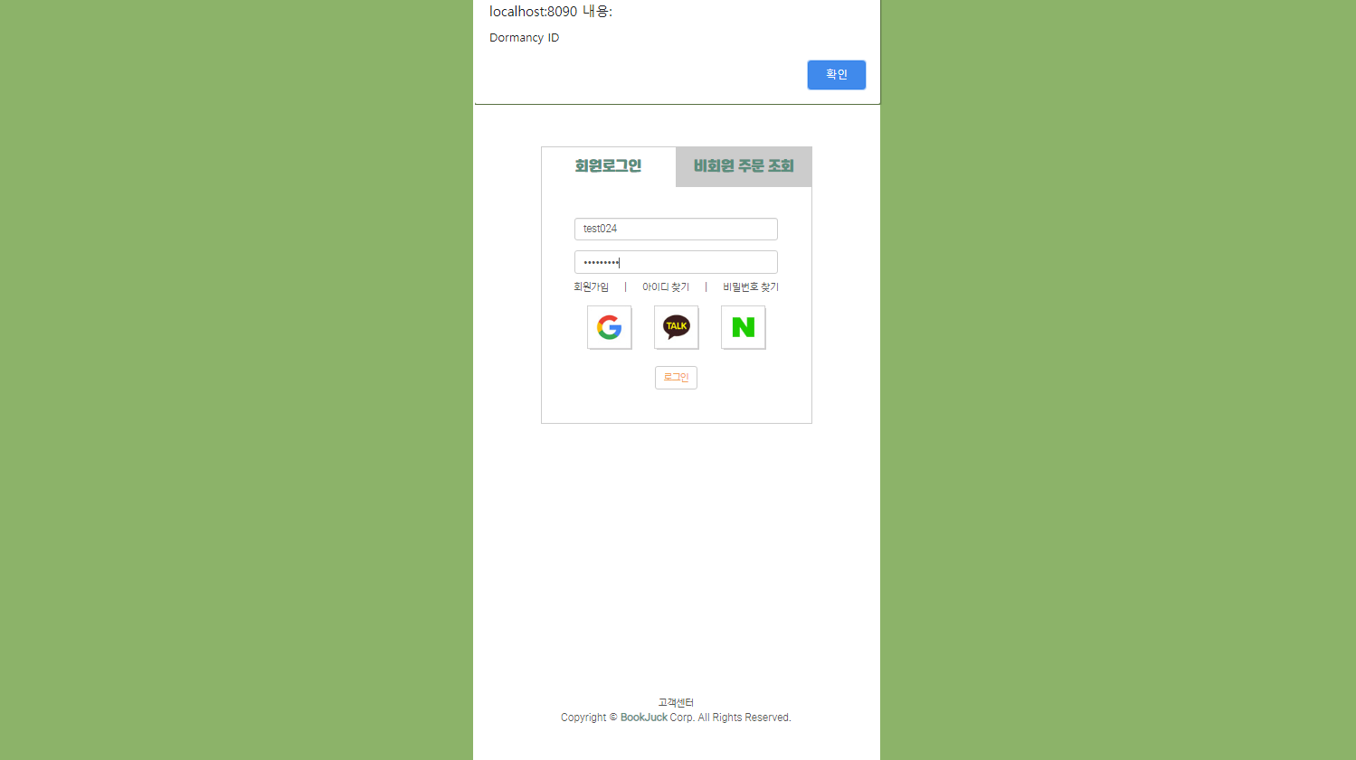
5. 기능 - 사용자 # 휴면계정 로그인

Slide 29
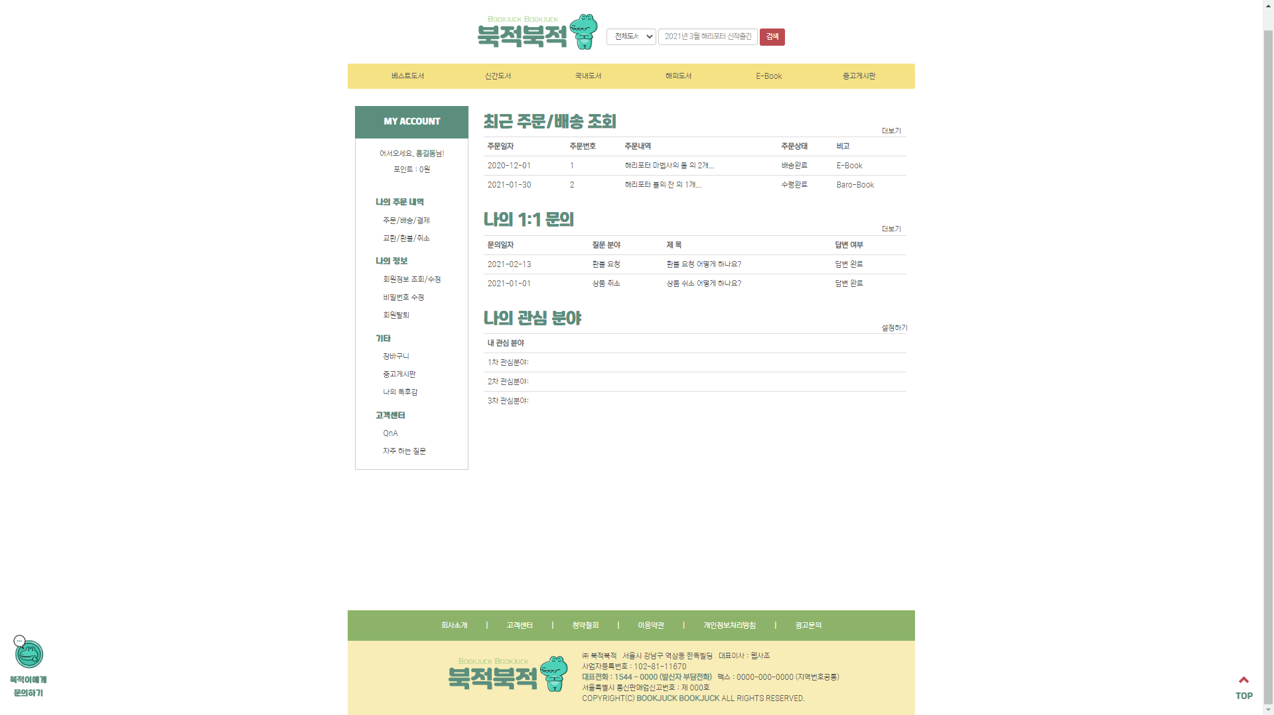
5. 기능 - 사용자 # 마이페이지

Slide 30
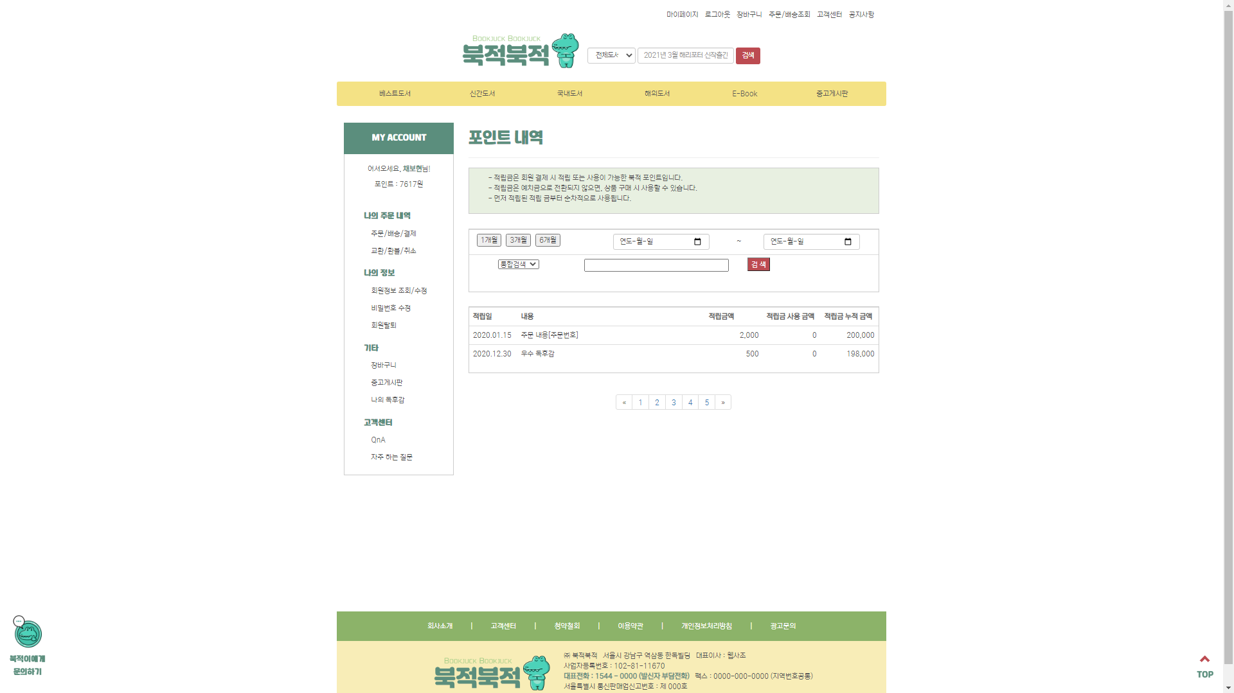
5. 기능 - 사용자 # 포인트내역조회

Slide 31
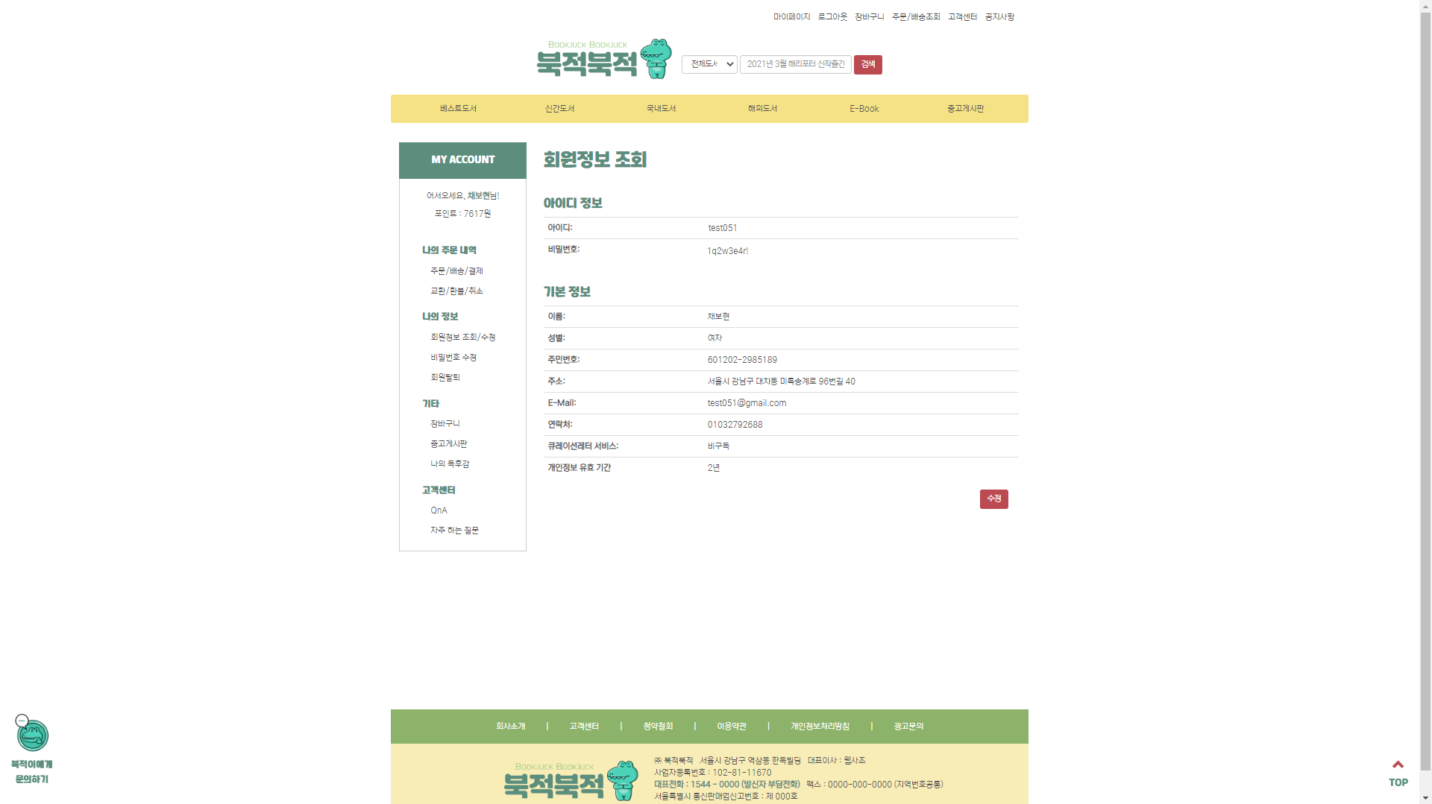
5. 기능 - 사용자 # 회원정보조회

Slide 32
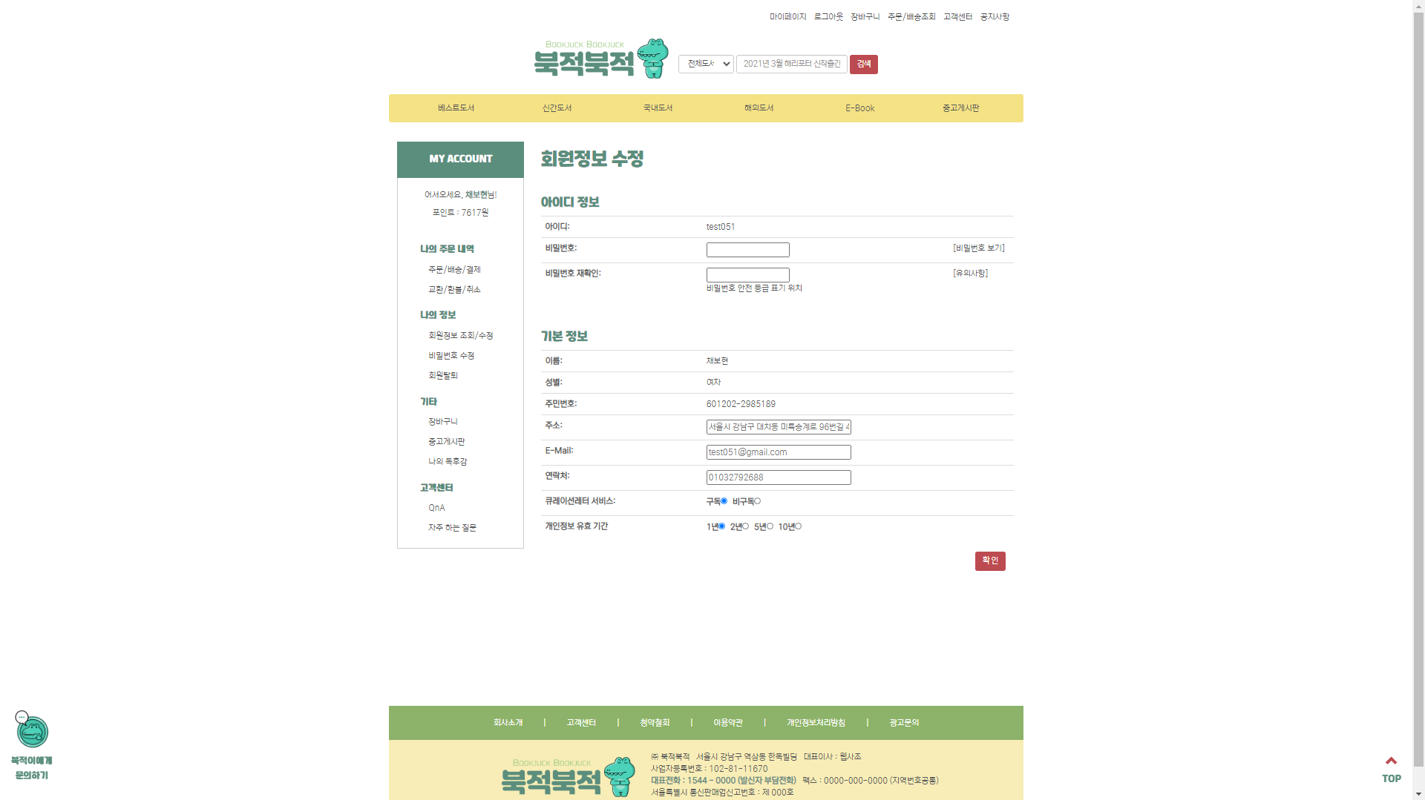
5. 기능 - 사용자 # 회원정보수정

Slide 33
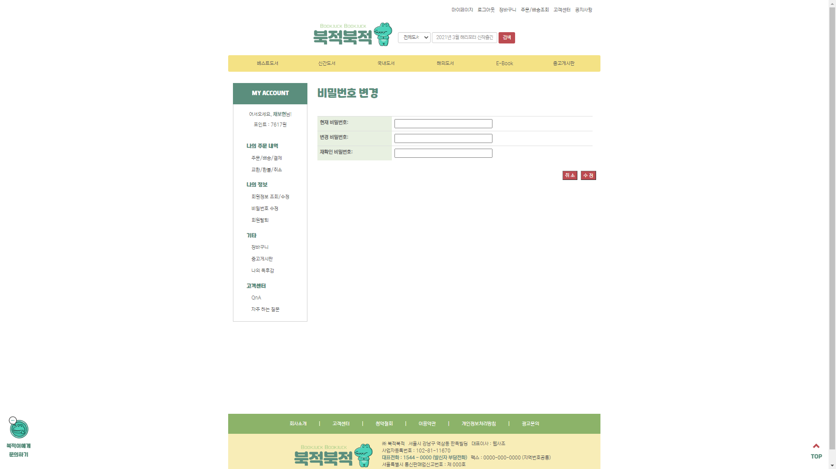
5. 기능 - 사용자 # 비밀번호수정

Slide 34
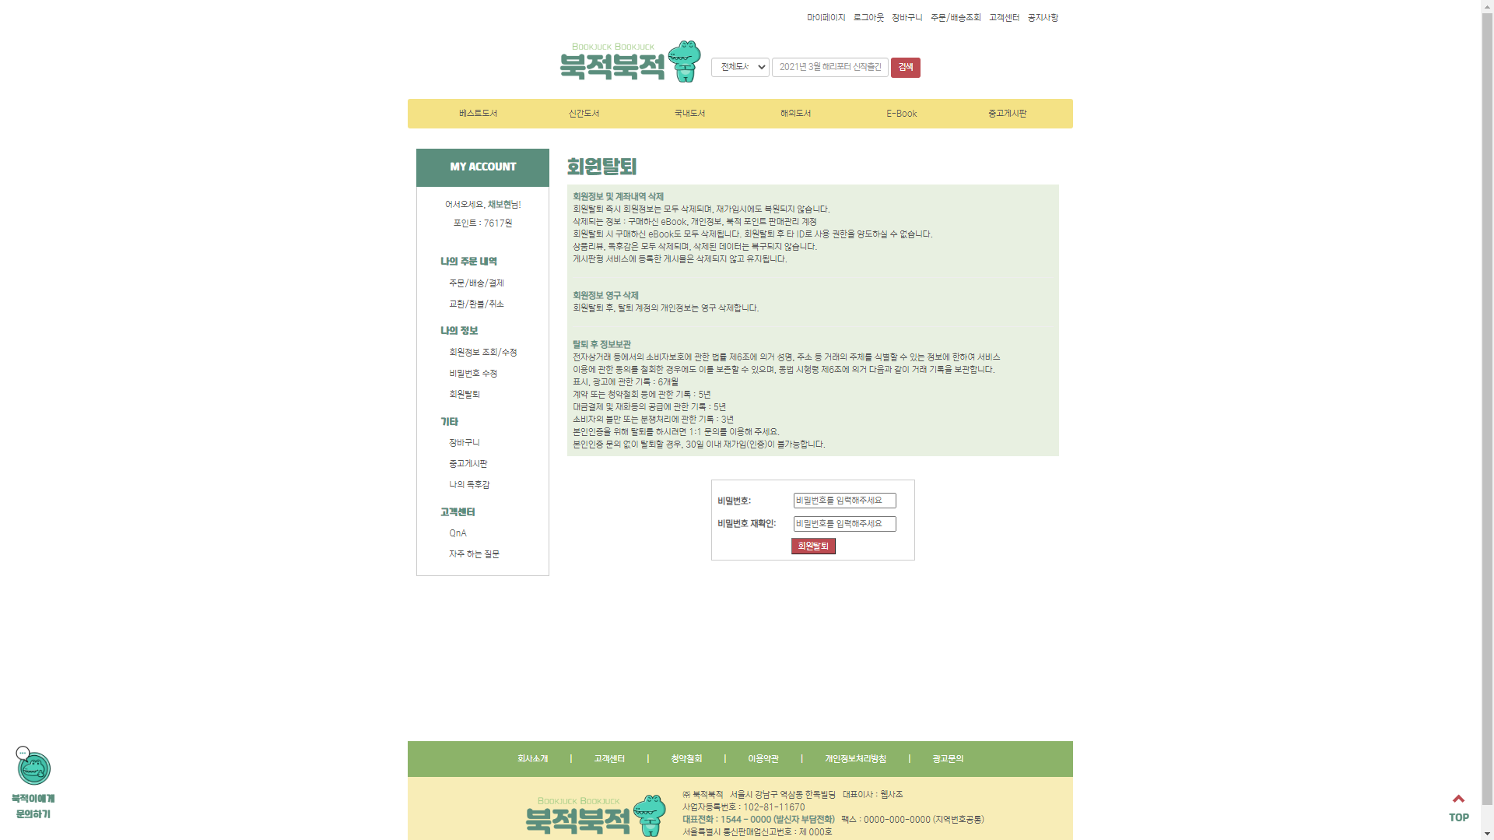
5. 기능 - 사용자 # 회원탈퇴

Slide 35
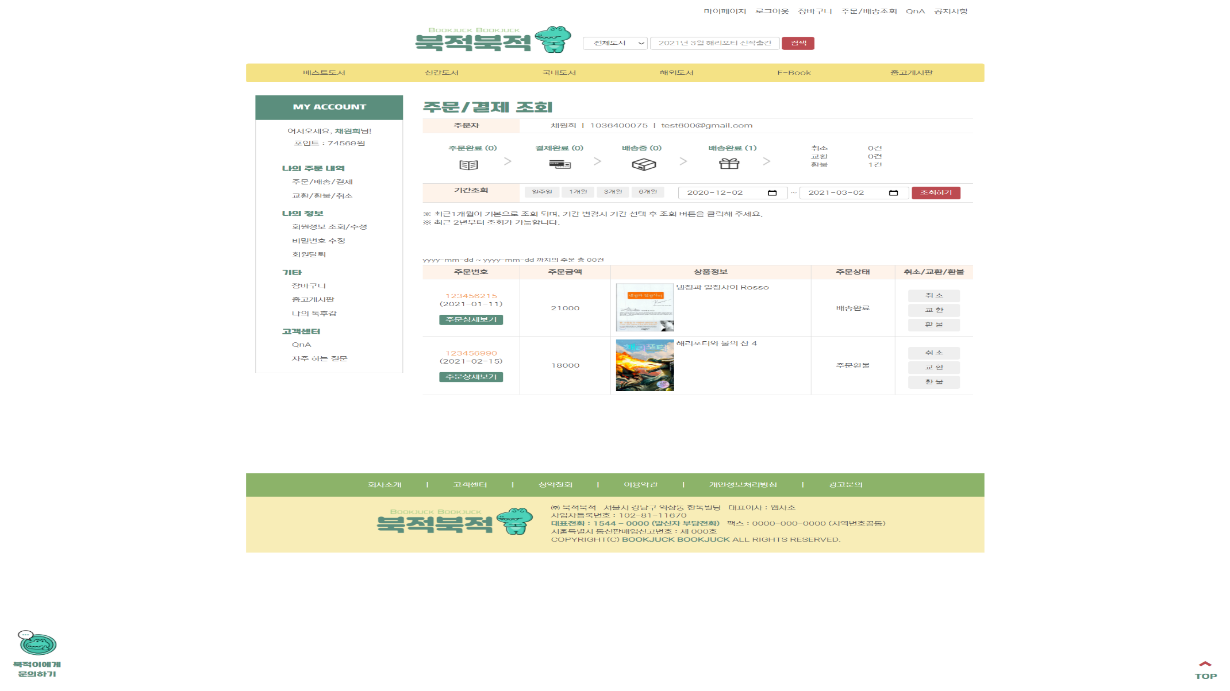
5. 기능 - 사용자 # 주문내역조회

Slide 36
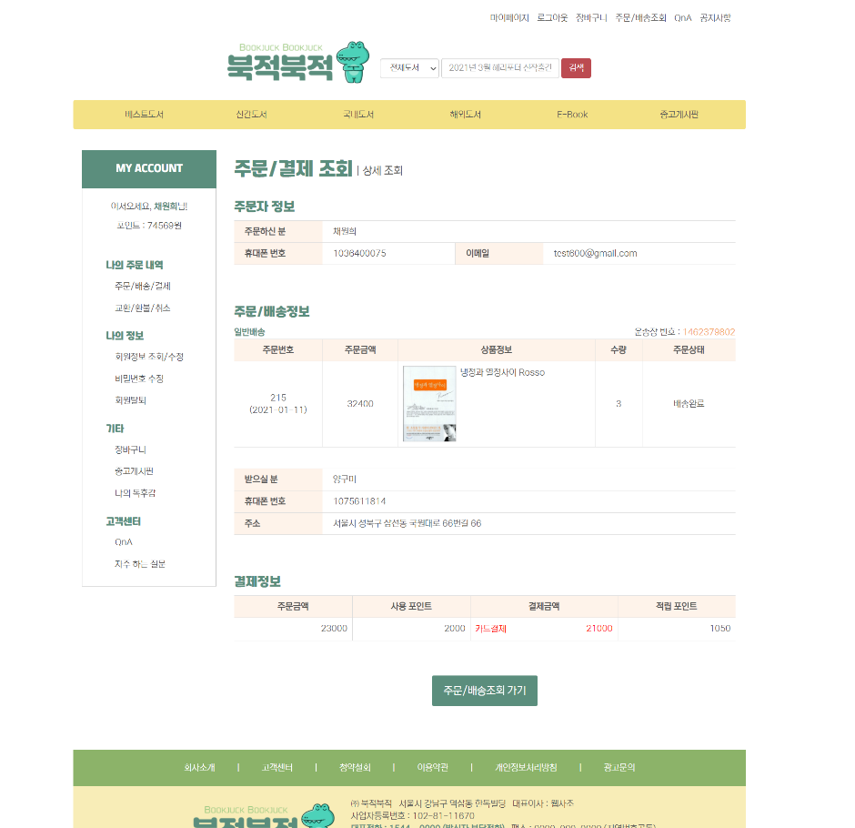
5. 기능 - 사용자 # 상세주문내역조회

Slide 37
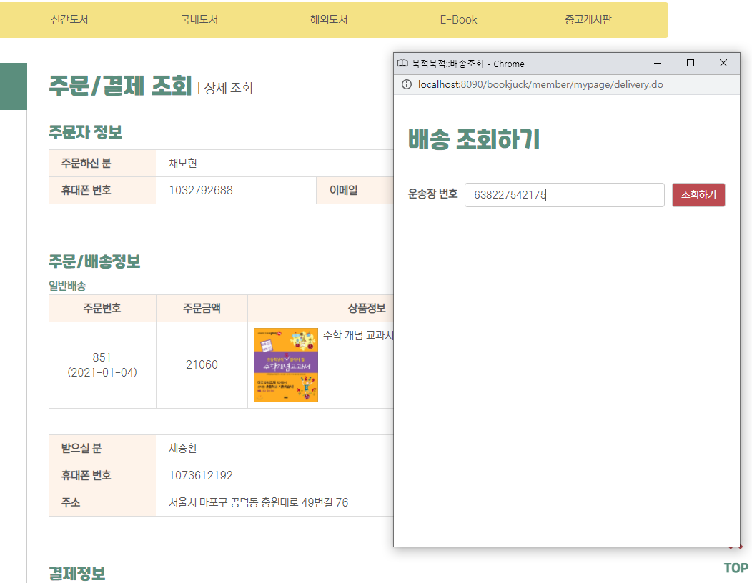
5. 기능 - 사용자 # 배송조회

Slide 38
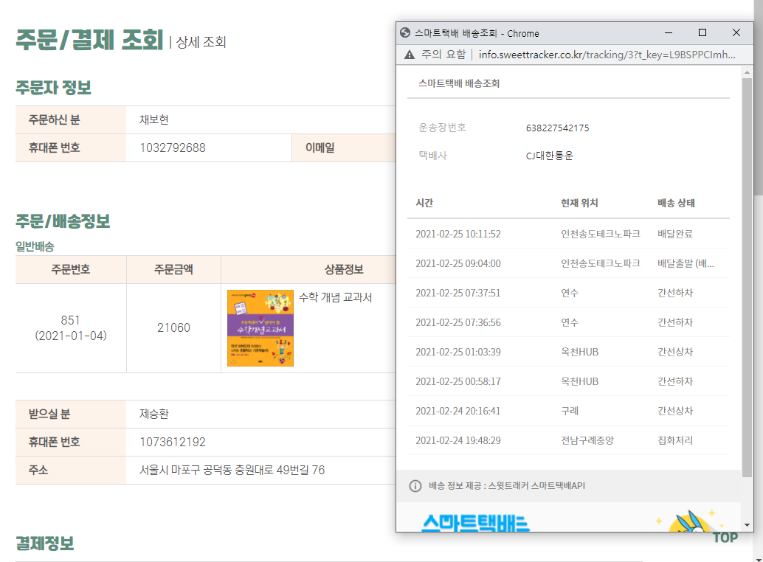
5. 기능 - 사용자 # 배송조회

Slide 39
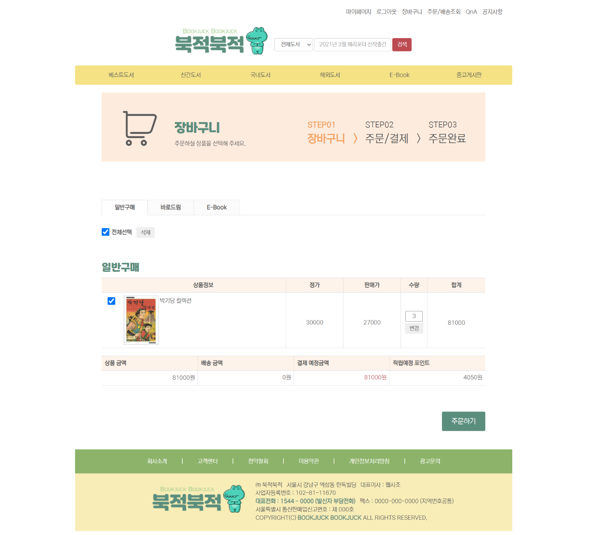
5. 기능 - 사용자 # 주문/결제(장바구니)

Slide 40
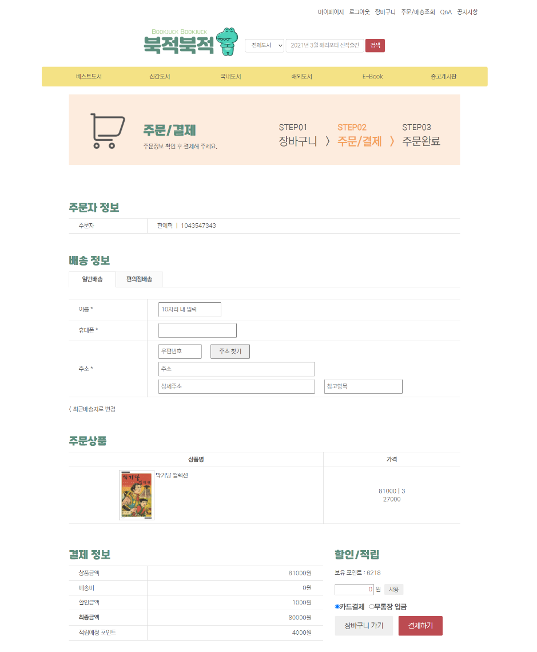
5. 기능 - 사용자 # 주문/결제

Slide 41
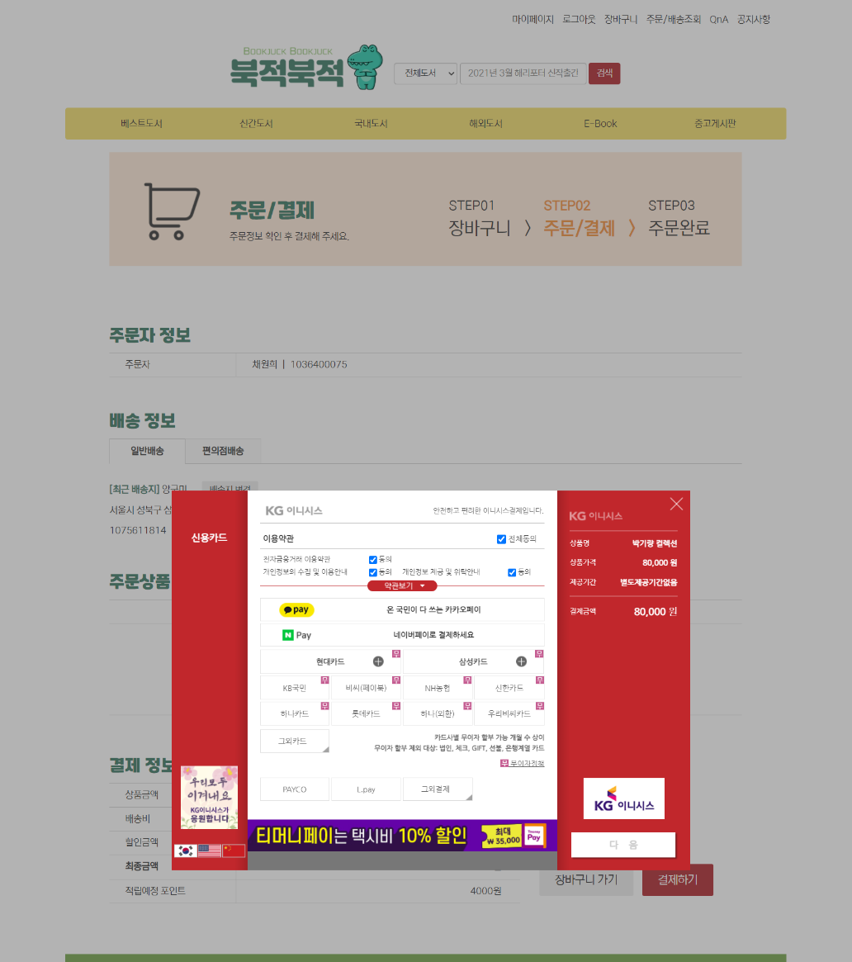
5. 기능 - 사용자 # 주문/결제

Slide 42
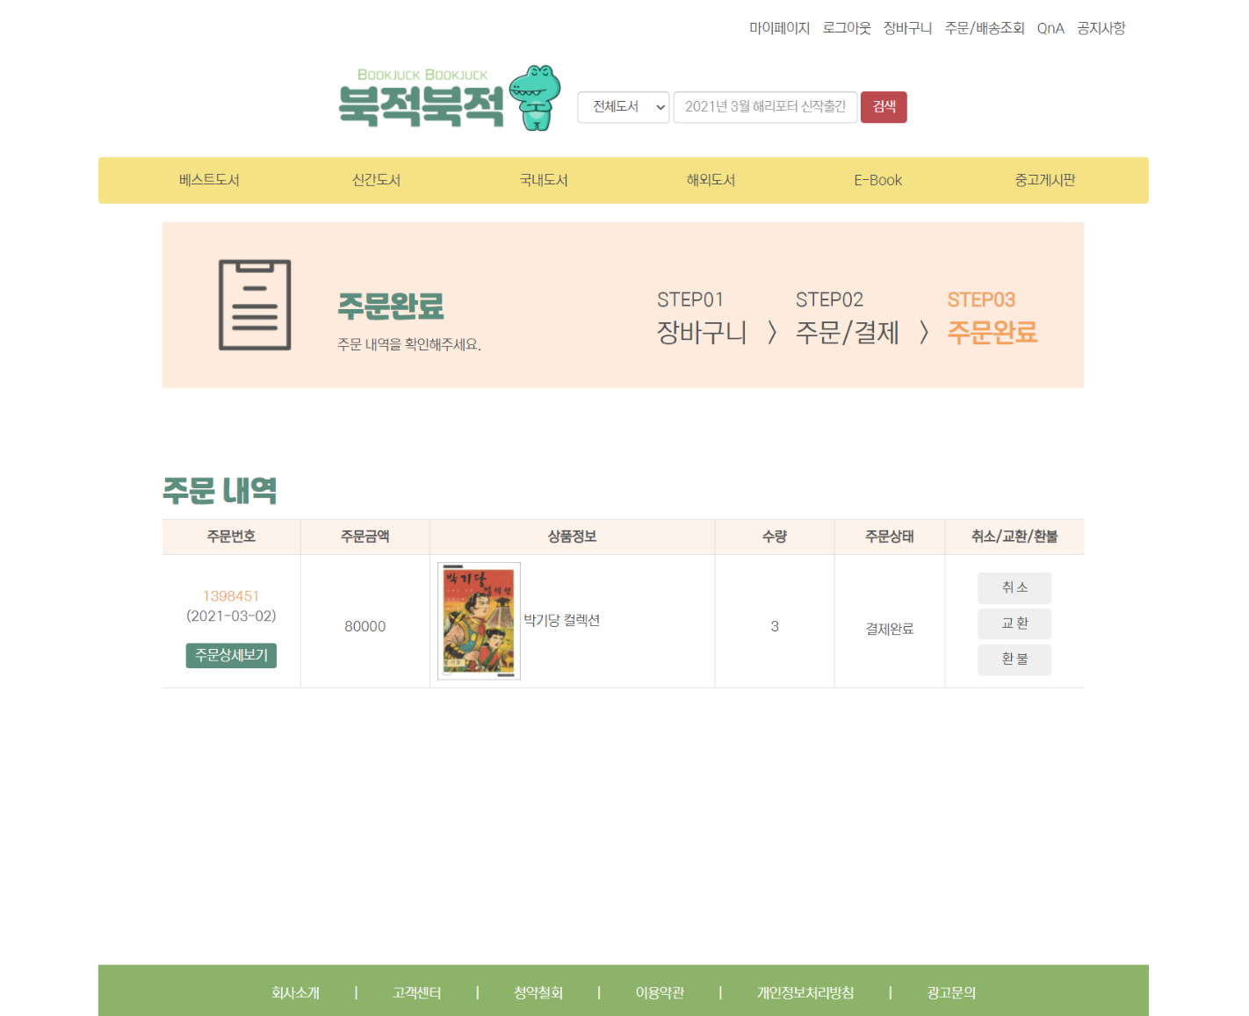
5. 기능 - 사용자 # 주문/결제

Slide 43
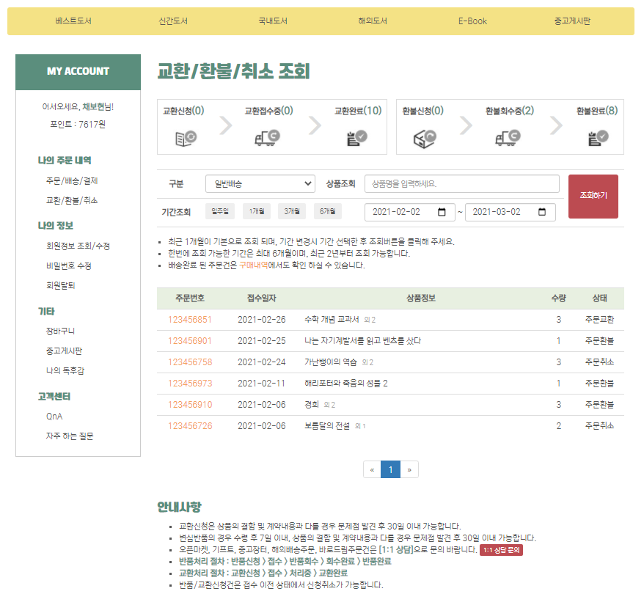
5. 기능 - 사용자 # 교환/환불/취소 조회

Slide 44
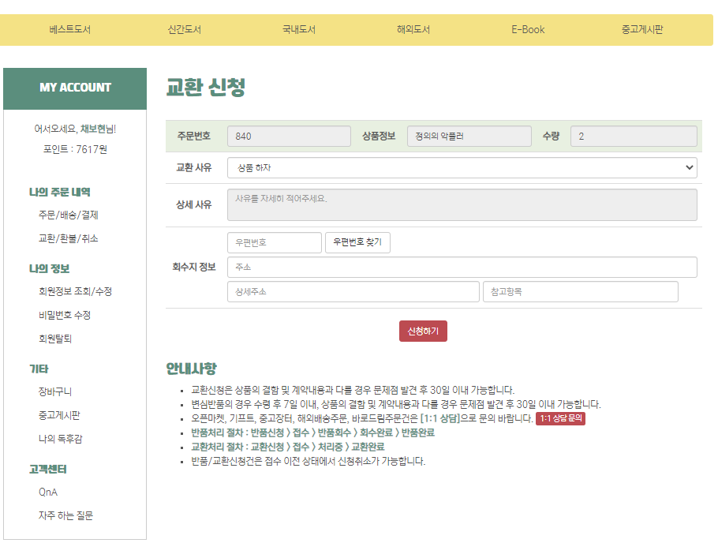
5. 기능 - 사용자 # 주문교환신청

Slide 45
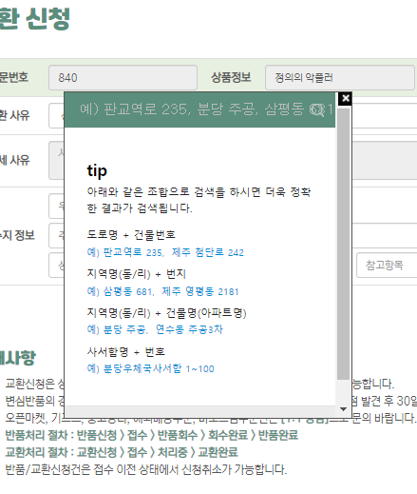
5. 기능 - 사용자 # 주문교환신청(회수지정보등록)

Slide 46
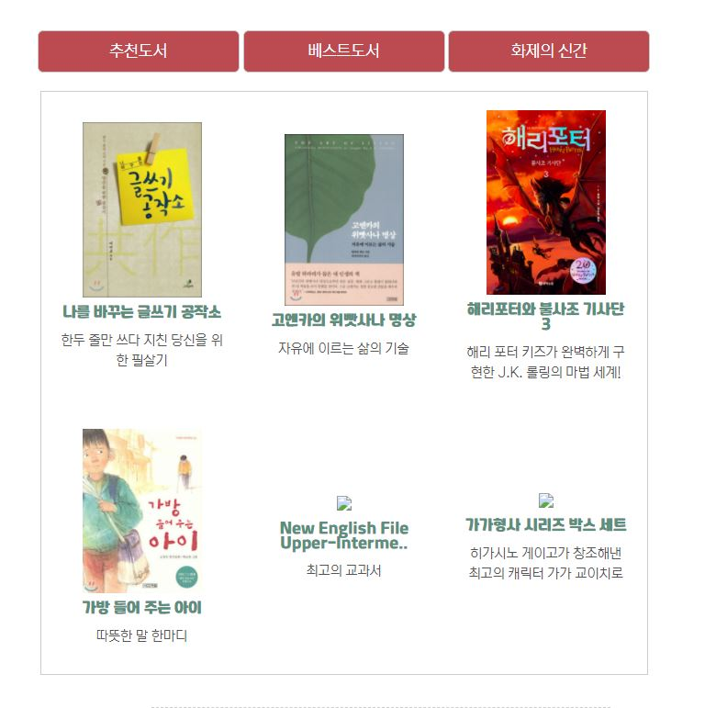
5. 기능 - 사용자 # 메인화면(베스트셀러)

Slide 47
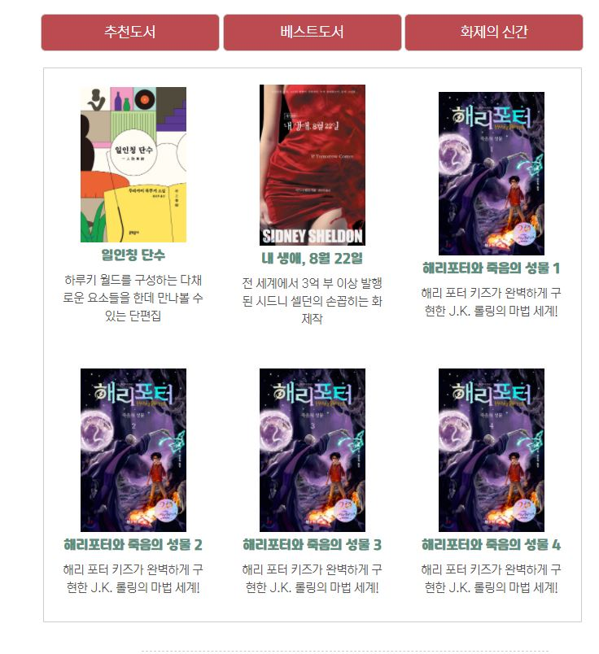
5. 기능 - 사용자 # 메인화면(추천도서)

Slide 48
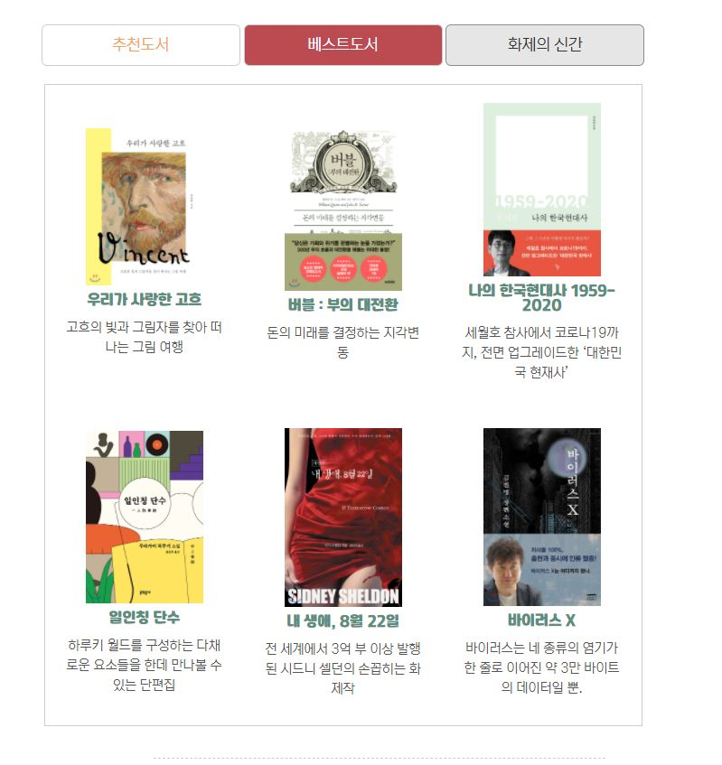
5. 기능 - 사용자 # 메인화면(화제의 신간)

Slide 49
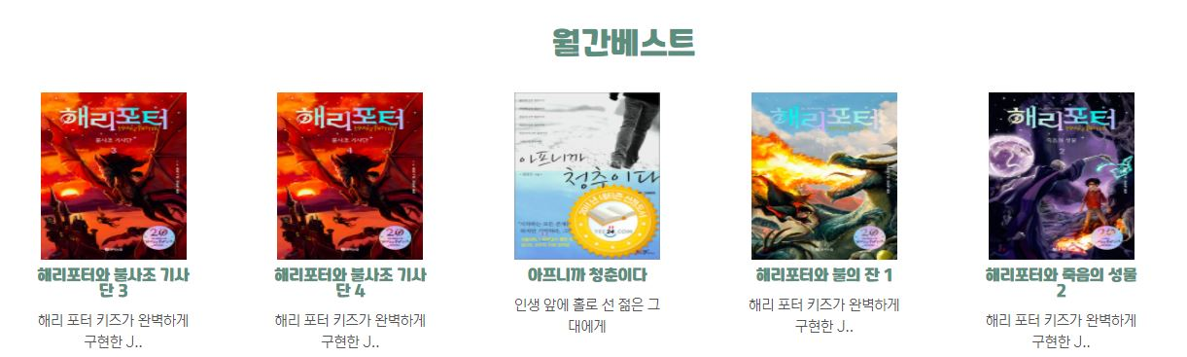
5. 기능 - 사용자 # 메인화면(월간베스트)

Slide 50
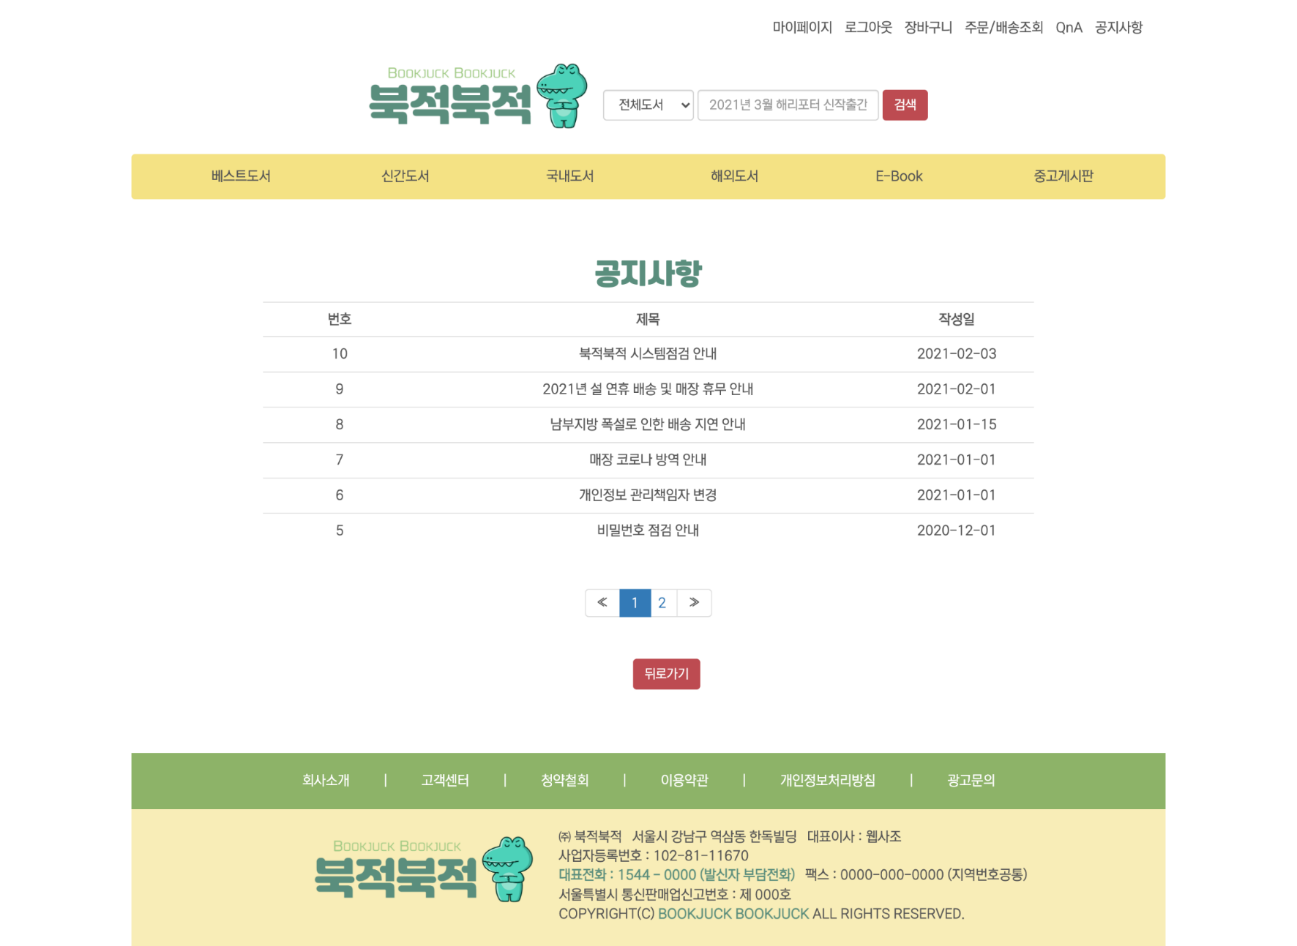
5. 기능 - 사용자 # 공지사항

Slide 51
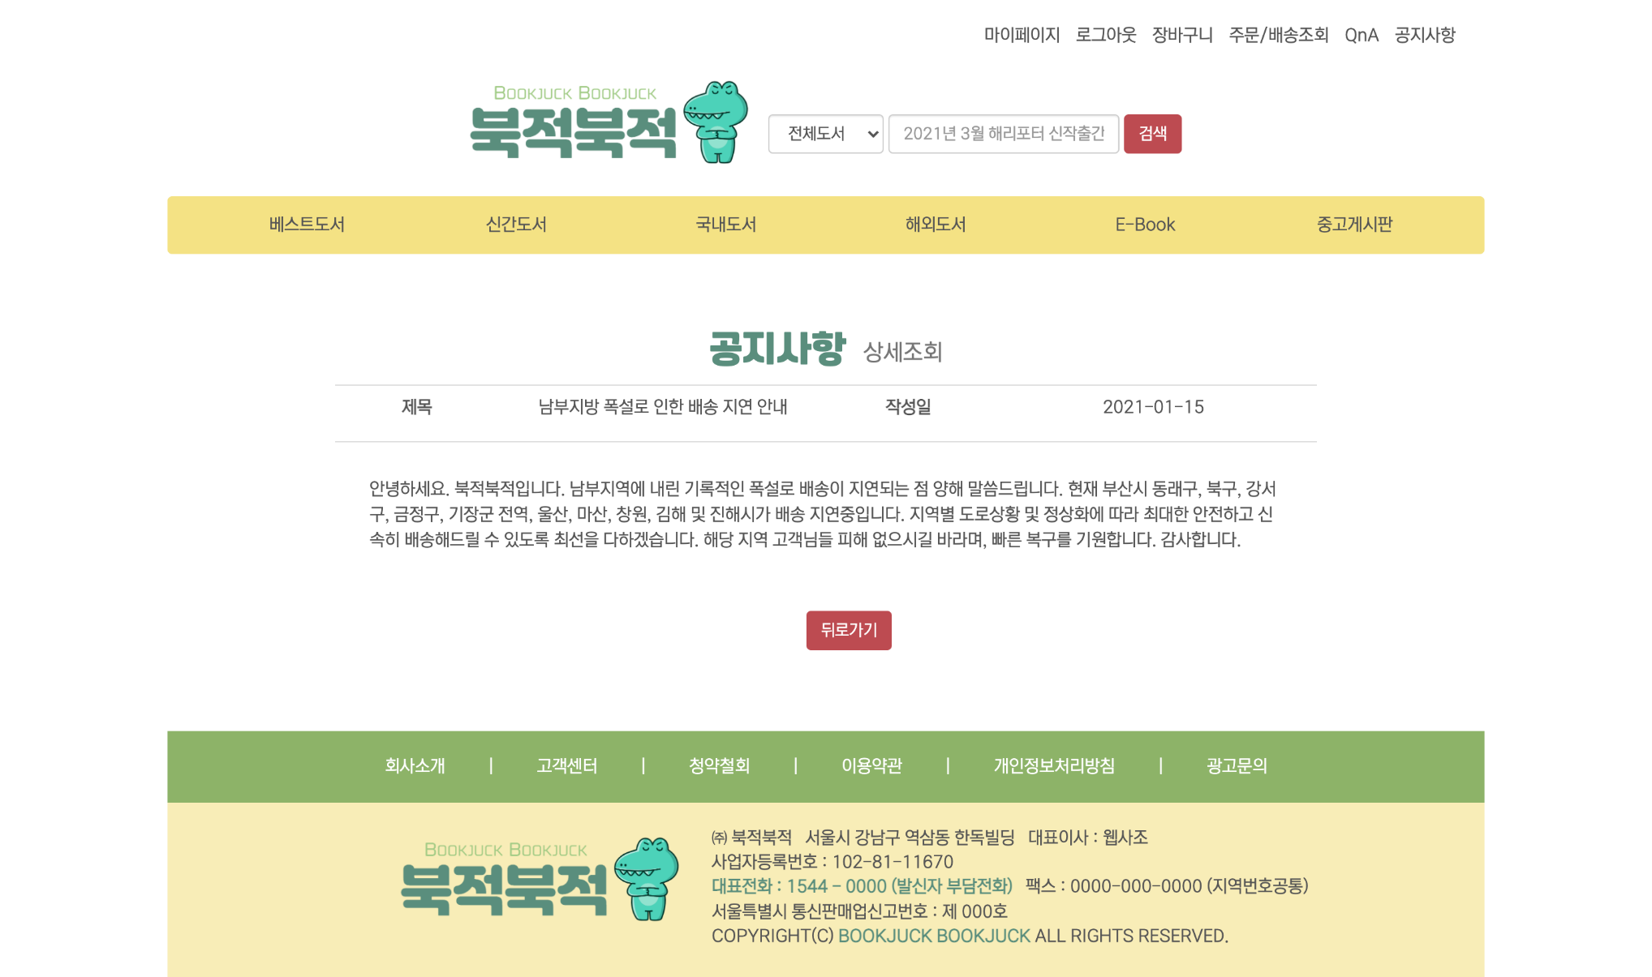
5. 기능 - 사용자 # 공지사항

Slide 52
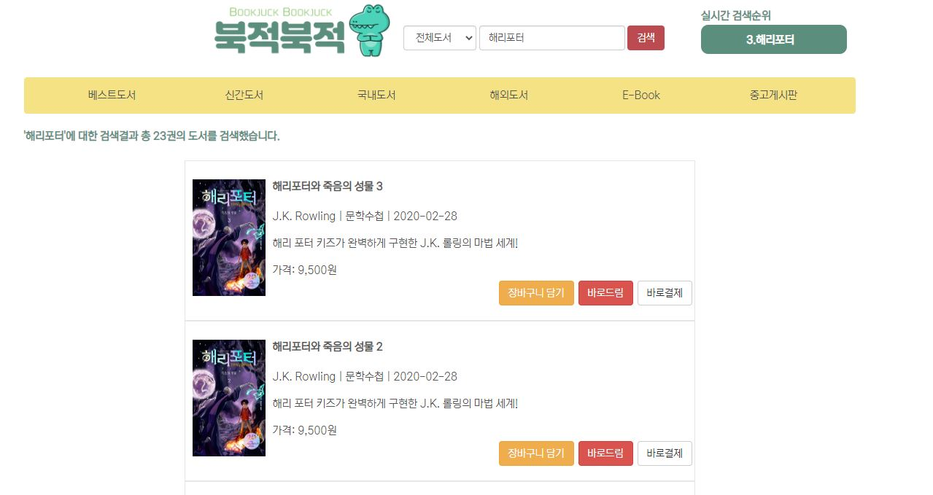
5. 기능 - 사용자 # 검색 및 실시간검색순위

Slide 53
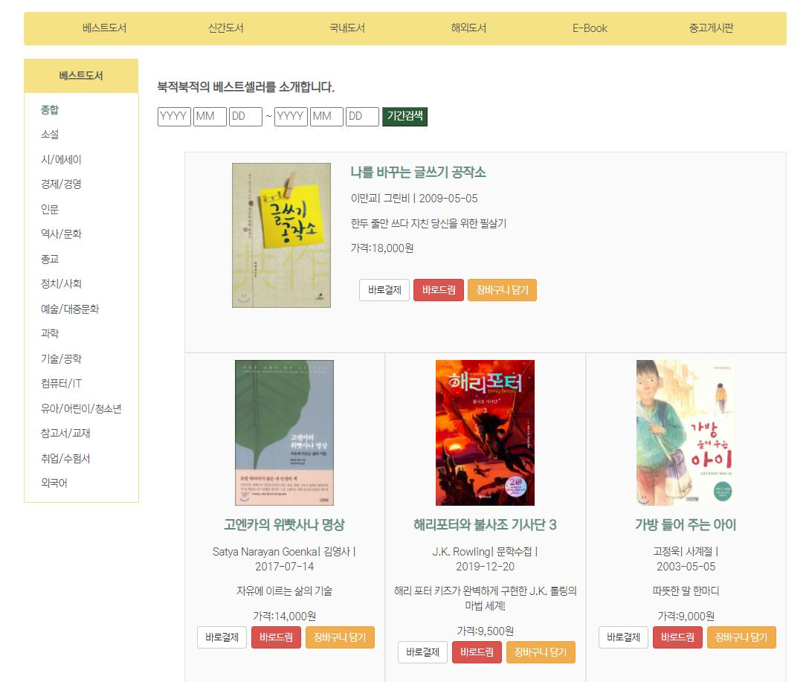
5. 기능 - 사용자 # 상단메뉴(베스트도서)

Slide 54
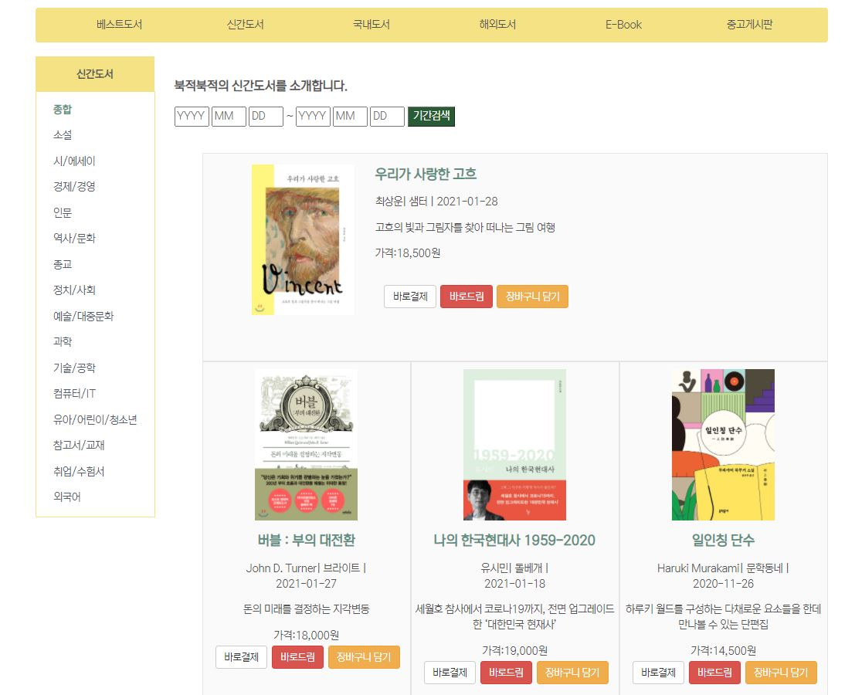
5. 기능 - 사용자 # 상단메뉴(신간도서)

Slide 55
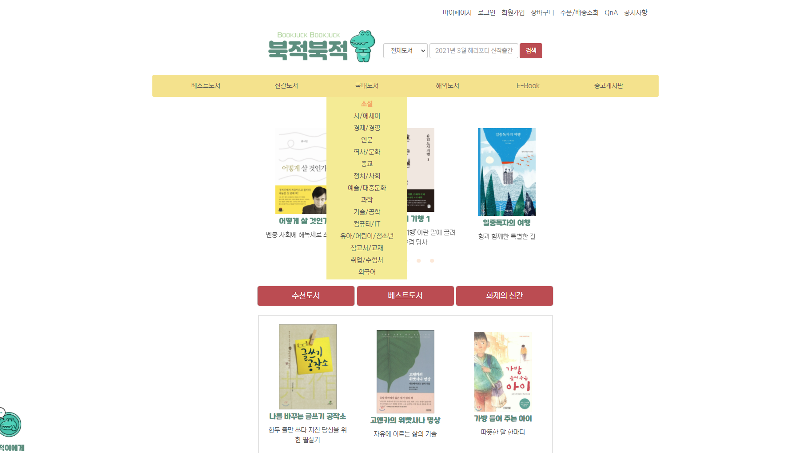
5. 기능 - 사용자 # 상단메뉴(국내도서)

Slide 56
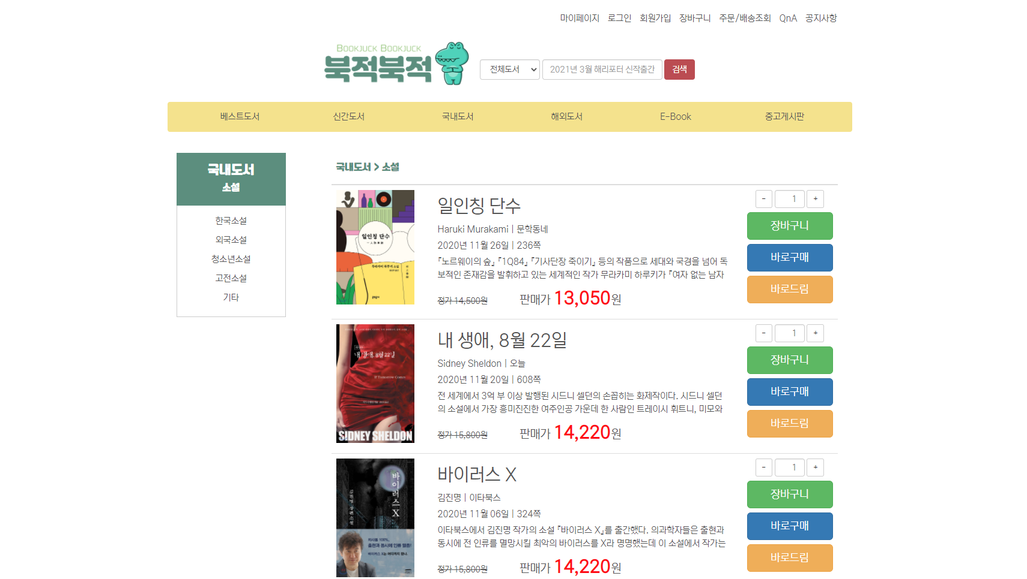
5. 기능 - 사용자 # 국내도서 조회

Slide 57
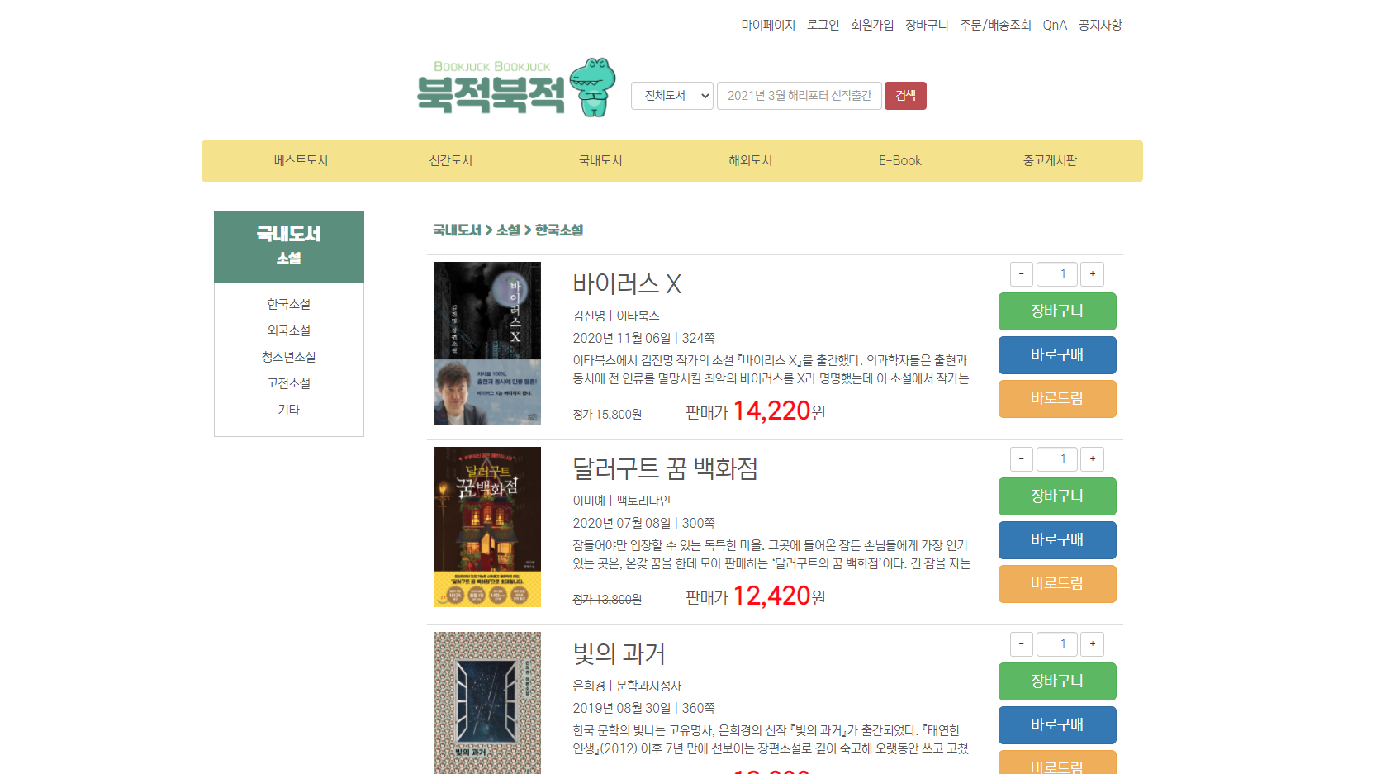
5. 기능 - 사용자 # 국내도서 조회(카테고리 선택)

Slide 58
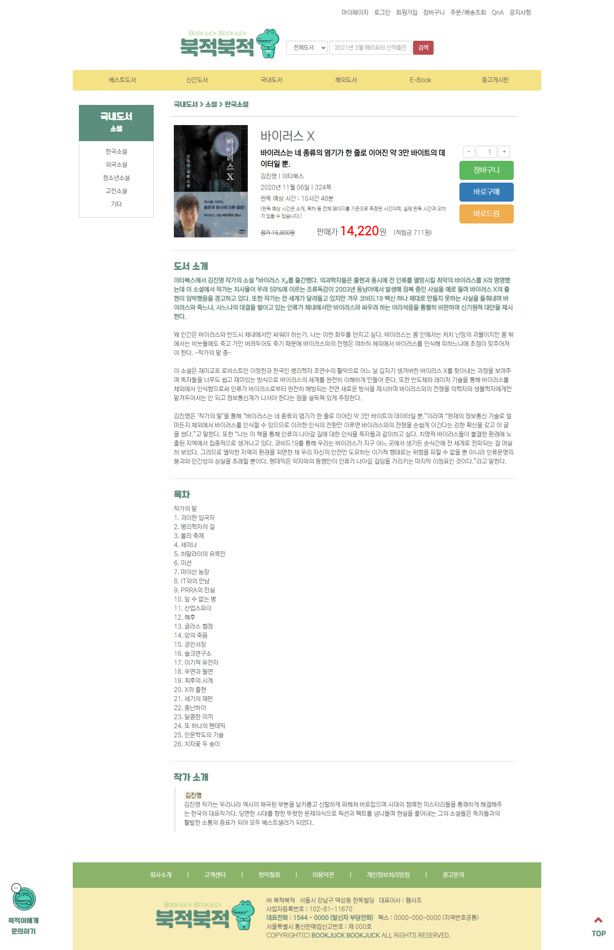
5. 기능 - 사용자 # 국내도서 상세조회

Slide 59
5. 기능 - 사용자 # 국내도서 상세조회

Slide 60

5. 기능 - 사용자 # 상단메뉴(해외도서)

Slide 61

5. 기능 - 사용자 # 해외도서 조회(카테고리 선택)

Slide 62

5. 기능 - 사용자 # 상단메뉴(eBook도서)

Slide 63

5. 기능 - 사용자 # eBook도서 상세조회

Slide 64

5. 기능 - 사용자 # 상단메뉴(중고게시판)

Slide 65

5. 기능 - 사용자 # 상단메뉴(중고게시판)

Slide 66

5. 기능 - 사용자 # 상단메뉴(중고게시판)

Slide 67

5. 기능 - 사용자 # 상단메뉴(중고게시판)

Slide 68

5. 기능 - 사용자 # 상단메뉴(중고게시판)

Slide 69

5. 기능 - 사용자 # 상단메뉴(중고게시판)

Slide 70

5. 기능 - 사용자 # 상단메뉴(중고게시판)

Slide 71

5. 기능 - 사용자 # 자주하는 질문

Slide 72

5. 기능 - 사용자 # 자주하는 질문

Slide 73

5. 기능 - 사용자 # QnA

Slide 74

5. 기능 - 사용자 # QnA

Slide 75

5. 기능 - 사용자 # QnA

Slide 76

5. 기능 - 사용자 # QnA

Slide 77

5. 기능 - 사용자 # 채팅상담

Slide 78

5. 기능 - 관리자 # 로그인

Slide 79

5. 기능 - 관리자 # 도서관리

Slide 80

5. 기능 - 관리자 # 도서관리(도서 추가)

Slide 81
5. 기능 - 관리자 # 도서관리(도서 추가)

Slide 82

5. 기능 - 관리자 # 도서관리(도서 추가)

Slide 83

5. 기능 - 관리자 # 도서관리(도서 추가)

Slide 84
5. 기능 - 관리자 # 도서관리(도서 추가)

Slide 85

5. 기능 - 관리자 # 도서관리(도서 추가)

Slide 86

5. 기능 - 관리자 # 도서관리(도서 추가)

Slide 87

5. 기능 - 관리자 # 도서관리(도서 상세조회)

Slide 88
5. 기능 - 관리자 # 도서관리(도서 상세조회)

Slide 89

5. 기능 - 관리자 # 도서관리(도서 수정)

Slide 90
5. 기능 - 관리자 # 도서관리(도서 수정)

Slide 91

5. 기능 - 관리자 # 도서관리(도서 목록화면에서의 삭제)

Slide 92

5. 기능 - 관리자 # 도서관리(도서 상세화면에서의 삭제)

Slide 93

5. 기능 - 관리자 # E-Book 관리

Slide 94

5. 기능 - 관리자 # E-Book 관리(도서 추가)

Slide 95
5. 기능 - 관리자 # E-Book 관리(도서 추가)

Slide 96

5. 기능 - 관리자 # E-Book 관리(도서 추가)

Slide 97

5. 기능 - 관리자 # E-Book 관리(도서 상세조회)

Slide 98
5. 기능 - 관리자 # E-Book 관리(도서 상세조회)

Slide 99

5. 기능 - 관리자 # E-Book 관리(도서 수정)

Slide 100
5. 기능 - 관리자 # E-Book 관리(도서 수정)

Slide 101

5. 기능 - 관리자 # E-Book 관리(도서 목록화면에서의 삭제)

Slide 102

5. 기능 - 관리자 # E-Book 관리(도서 상세화면에서의 삭제)

Slide 103

5. 기능 - 관리자 # 주문 관리

Slide 104
5. 기능 - 관리자 # 주문 관리

Slide 105

5. 기능 - 관리자 # 주문 관리

Slide 106

5. 기능 - 관리자 # 주문 관리(취소/교환/환불 조회)

Slide 107
5. 기능 - 관리자 # 주문 관리(취소/교환/환불 조회)

Slide 108

5. 기능 - 관리자 # 주문 관리

Slide 109
5. 기능 - 관리자 # 주문 관리

Slide 110

5. 기능 - 관리자 # 주문 관리(주문 상태 수정)

Slide 111

5. 기능 - 관리자 # 주문 관리(처리 상태 수정)

Slide 112

5. 기능 - 관리자 # 주문 관리(관리자 권한으로 주문 취소)

Slide 113

5. 기능 - 관리자 # 통계

Slide 114

5. 기능 - 관리자 # 고객 관리

Slide 115

5. 기능 - 관리자 # 고객 관리

Slide 116

5. 기능 - 관리자 # 고객 관리(큐레이션레터)

Slide 117

5. 기능 - 관리자 # 고객 관리(큐레이션레터)

Slide 118

5. 기능 - 관리자 # 고객 관리(큐레이션레터)

Slide 119

5. 기능 - 관리자 # 고객 관리(큐레이션레터)

Slide 120

5. 기능 - 관리자 # 고객 관리(큐레이션레터)

Slide 121

5. 기능 - 관리자 # 공지사항

Slide 122

5. 기능 - 관리자 # 공지사항

Slide 123

5. 기능 - 관리자 # 공지사항

Slide 124

5. 기능 - 관리자 # 공지사항

Slide 125

5. 기능 - 관리자 # 공지사항

Slide 126

5. 기능 - 관리자 # 자주하는 질문

Slide 127

5. 기능 - 관리자 # 자주하는 질문

Slide 128

5. 기능 - 관리자 # 자주하는 질문

Slide 129

5. 기능 - 관리자 # 자주하는 질문

Slide 130

5. 기능 - 관리자 # 자주하는 질문

Slide 131

5. 기능 - 관리자 # 자주하는 질문

Slide 132

5. 기능 - 관리자 # 자주하는 질문

Slide 133

5. 기능 - 관리자 # QnA

Slide 134

5. 기능 - 관리자 # QnA

Slide 135

5. 기능 - 관리자 # QnA 답변 작성

Slide 136

5. 기능 - 관리자 # QnA 답변 수정

Slide 137

5. 기능 - 관리자 # QnA 삭제

Slide 138

5. 기능 - 관리자 # 독후감

Slide 139

5. 기능 - 관리자 # 독후감

Slide 140

5. 기능 - 관리자 # 독후감 삭제

Slide 141

5. 기능 - 관리자 # 중고게시판

Slide 142

5. 기능 - 관리자 # 중고게시판

Slide 143

5. 기능 - 관리자 # 중고거래게시판

Slide 144

5. 기능 - 관리자 # 중고거래게시판

Slide 145

5. 기능 - 관리자 # 채팅상담

Slide 146
6. 시연

Slide 147
7. 개발일정(실제 32일 소요)
일 | 월 | 화 | 수 | 목 | 금 | 토
 |  |  |  | 1월 28일 | 1월 29일 | 1월 30일
 |  |  |  | 아이템 선정 및 벤치마킹(2일) |  | 요구사항 분석(2일)
1월 31일 | 2월 1일 | 2월 2일 | 2월 3일 | 2월 4일 | 2월 5일 | 2월 6일
요구사항 분석(2일) | ERD 설계(3일) |  |  | DDL 작성(1일) | 더미데이터 생성 및 DML 작성(3일)
2월 7일 | 2월 8일 | 2월 9일 | 2월 10일 | 2월 11일 | 2월 12일 | 2월 13일
더미데이터 생성 및 DML 작성(3일) | 화면 설계(스토리보드)(3일) |  |  | 설연휴 | 설연휴 | 클라이언트 구현(9일)
2월 14일 | 2월 15일 | 2월 16일 | 2월 17일 | 2월 18일 | 2월 19일 | 2월 20일
클라이언트 구현(9일)
2월 21일 | 2월 22일 | 2월 23일 | 2월 24일 | 2월 25일 | 2월 26일 | 2월 27일
클라이언트 구현(9일) | 기능 구현(9알)
2월 28일 | 3월 1일 | 3월 2일
기능 구현 및 테스트

Slide 148
8. 담당업무
 | 설계단계 | 구현단계 | 마무리단계
김주혁 | - 요구사항분석, ERD 작성 - 화면설계 작성 - DDL, DML 작성 - 더미데이터 생성 | - (사용자)국내도서, 해외도서, E-Book 도서 정보 - (관리자)도서 관리, E-Book 관리 | - 테스트 및 에러 수정 - 본인 구현파트 화면캡처 - 프로젝트 최종요약본 작성
김다은 | - 요구사항분석, ERD 작성 - 화면설계 작성 - DDL, DML 작성 - 더미데이터 생성 - 테이블별로 나뉜 데이터구조 작성 - 깃허브 프로젝트 초기 세팅 | - (사용자) 주문취소, 주문환불, 주문교환, 배송조회, 주문취소/교환/환불 (상세)내역 조회, 중고게시판 - (관리자) 주문/배송내역 관리, 교환/취소/환불내역 관리 | - 테스트 및 에러 수정 - 본인 구현파트 화면캡처 - 프로젝트 최종요약본 작성
이현우 | - 요구사항분석, ERD 작성 - 화면설계 작성 - DDL, DML 작성 - 더미데이터 생성 | - (사용자) 추천도서, 베스트셀러, 신간도서, 검색, 실시간 검색순위 - (관리자) 통계 | - 테스트 및 에러 수정 - 본인 구현파트 화면캡처 - 프로젝트 최종요약본 작성

Slide 149
8. 담당업무
 | 설계단계 | 구현단계 | 마무리단계
오수경 | - 요구사항분석, ERD 작성 - 화면설계 작성 - DDL, DML 작성 - 더미데이터 생성 | (사용자) 주문/결제/배송 주문(상세)내역 조회, 장바구니, 주문/결제 | - 테스트 및 에러 수정 - 본인 구현파트 화면캡처 - 프로젝트 최종요약본 작성
최진영 | - 요구사항분석, ERD 작성 - 화면설계 작성 - DDL, DML 작성 - 더미데이터 생성 | (사용자)로그인, 회원가입, 아이디 & 비밀번호 찾기, 마이페이지, 회원정보(조회, 수정, 탈퇴), 비밀번호 변경, 포인트 내역 (관리자)회원 계정 관리, 휴면 계정 관리 | - 테스트 및 에러 수정 - 본인 구현파트 화면캡처 - 프로젝트 최종요약본 작성
조아라 | - 요구사항분석, ERD 작성 - 화면설계 작성 - DDL, DML 작성 - 더미데이터 생성 | - (사용자) 공지사항, QnA, 자주하는 질문, 독후감, 채팅상담 (관리자) 공지사항, QnA, 자주하는 질문, 독후감, 채팅상담, 큐레이션 레터 관리 및 큐레이션 레터 전송 | - 본인 구현파트 화면캡처 - 프로젝트 최종요약본 작성 - 발표용 PPT 작성

Slide 150
9. 소감
김다은 | 국비과정 중 진행하는 세번째 프로젝트로써 JSP, Servlet, Bootstrap, JQuery등 을 이용한 온라인 서점 "북적북적' 웹 페이지를 구현하는 프로젝트를 마쳤습니다. 지난 콘솔 프로젝트와는 확연하게 다른 볼륨감으로 기능 개발을 하는 내내 시간이 많이 모자라다 느꼈습니다. 초기 client 작업을 할 때까지만 해도 데이터 구조의 큰 결함을 찾지 못하다 server 작업 후반부에 데이터 구조가 잘못되었다는 것을 깨달았습니다. 제출기한이 당장 내일이었기 때문에 해당 기능 구현이 요구 명세와 완벽히 맞게 되지 않은 점이 아쉬워 제출 이후에 보완할 예정입니다. Ajax를 프로젝트를 진행하면서 동시에 배워 많이 적용시켜보지 못한 점도 아쉬워 추가 기능 구현시 활용해 보도록 할 것입니다. 또한, 지난 프로젝트들 보다 각 기능의 볼륨이 커져 큰 기능 하나를 공동작업 했는데 파트 분배를 이어받는식 보다는 병렬식으로 나눴어야 팀 작업을 더 원활하게 마칠 수 있었다는 것도 알게되었습니다. 기능 구현 후반부로 갈수록 초창기에 작업을 더욱 꼼꼼히 해 놓았으면 좋았을걸 하는 생각이 들었어서 다음 프로젝트는 기틀부터 단단하게 잡고 시작할 예정입니다. 마지막으로, 비대면 수업이라 DB를 하나로 통일 시키지 못해 팀원별로 작동되는 기능의 범위가 달라져서 계정 연동을 통해 DB를 하나로 잡고 다음 프로젝트를 진행하면 좋을 것 같습니다. 개발하다 막힐 때나 오류가 날 때 팀내에서 서로서로 도와주어 무사히 이번 프로젝트를 마칠 수 있었습니다. 이번 프로젝트를 같이 진행하며 고생했던 모든 팀원분들에게 감사하다는 말을 전하고 싶습니다.

Slide 151
9. 소감
최진영 | 세번째 프로젝트의 주제는 ＂온라인 서점＂이었습니다. 평소에도 빈번히 사용하고 누구나 접근할 수 있는 온라인 서점은 많은 대표 사이트들이 존재해 다양한 방면에서 밴치마킹할 수 있고 기초를 탄탄하게 잡을 수 있어서 충분히 만족하는 주제라 생각했습니다. 이번 프로젝트를 진행하면서 좀더 알고리즘, DB와 CRUD와 같은 비지니스 로직이 무엇을 하는지, 이런한 사용자의 요청을 어떻게 처리하는지, 이러한 과정에서 최종 사용자에게 무엇을 보여주는 지에 대한 MVC 모델을 이해 하는데 큰 도움을 받을 수 있었습니다. CSS와 자바스크립트의 활용 범위에 대해 미숙한 제 실력에 아쉬움이 컸고 능숙해지기 위해서는 더 노력해야겠다고 생각했습니다. 그리고 기존의 콘솔 기반의 결과물보다 이번 작업을 수행하면서 조금씩 변해가는 웹 결과물에서 소소한 재미를 느낄 수 있었습니다. 수많은 수정과 에러를 해결 하는데에 너무나도 많은 시간을 소비했고 향후 실전에서 개발을 진행해야 할 경우에는 프로젝트를 진행하는데 있어 초반 기획이 중요하며 공통으로 사용되는 CSS를 정리하면 작업률을 높일 수 있다는 노하우를 배울 수 있었습니다. 이번 팀프프로젝트에서는 팀원분들에게 많은 도움을 받았는데 그에 비해 도움되지 못해 죄송하고 그만큼 감사하며 그만큼 노력해서 프로젝트를 잘 마무리할 수 있었던 것 같습니다.

Slide 152
9. 소감
오수경 | JSP/Servlet 기반 프로젝트는 그동안 진행했던 console 기반 프로젝트의 와는 다른 분위기였습니다. 가장 큰 불편이었던 실시간으로 변하는 모습을 볼 수 없었던 console에서와는 다르게 데이터의 움직임 및 시각적인 부분을 바뀌는 즉시 볼 수 있다는 점이 프로젝트를 진행하는 데 있어 편리함으로 적용했고 재미있었습니다. 이번 프로젝트는 작은 창인 console에서 벗어나 웹으로 나아가 커진 창의 크기 만큼 들어있는 데이터도 방대하게 컸습니다. 그만큼 db의 양이 많아 지고 늘어난 테이블 개수 만큼 연관된 db가 많아졌습니다. 작업을 진행하면서 잘못 이루어진 데이터 구조들이 보였고 새로 만들어지는 테이블들과 삭제되고 재생성되는 컬럼들이 생겼지만 Oracle 계정을 같이 쓰는게 아니라 데이터 공유하는데 있어 불편함이 생겼고 코로나-19가 격상되며 다시 생긴 비대면의 아쉬움이 이와 같이 데이터베이스 관리에서 크게 나타났습니다. 이번 프로젝트를 하며 개발의 업무는 기능 구현 뿐만 아니라 사용자의 측면에서 편리를 생각해야 한다는 점을 배웠습니다. 부족한 부분이 어디인지 알게 되었고 공부해서 다음 프로젝트엔 더 나은 결과물을 도출해내고 싶습니다. 너무 좋은 팀원들을 만나 재미있게 진행한 프로젝트였습니다. 질문에 친절하게 답변해주고 도움을 주신 팀원분들께 그리고 팀장님께 감사합니다.

Slide 153
9. 소감
이현우 | 프로젝트 주제로 선정된 서점은 흥미롭기도 했지만 평소 별로 이용해본 적이 없어서 생소했습니다. 온라인서점이 어떻게 책을 판매하는지, 고객들은 어떻게 구매하는지 프로세스 등을 익혀야 했습니다. 웹 프로젝트를 진행하면서 프로젝트 규모가 더 커졌고, 그에 따른 다양한 카테고리와 판매채널 소화를 위한 다량의 테이블 덕에 DML 작업에서 어려움을 겪었지만, 이를 통해 오라클에 익숙해질 수 있었습니다. 또한 콘솔에서 벗어나 웹에서 진행하게 되면서 통계, 검색, 실시간 검색어 순위 등 보다 다양한 기능을 어떻게 구현하는지 생각해보고 직접 구현해보면서 많은 도움이 되었습니다. 프로젝트 기간 대부분을 비대면으로 진행하면서 대면으로 진행할 때보다는 확실히 어려움이 있긴 했지만 팀장님께서 잘 이끌어주시고 조원들도 서로 도와가면서 원만하게 소통 및 정리가 잘 이루어졌습니다. 덕분에 마감기한내에 마무리되어 함께 프로젝트를 진행한 팀장님과 조원들께 감사합니다.

Slide 154
9. 소감
김주혁 | 웹 프로젝트를 진행하면서 Front-end를 구현할 때는 배운 내용을 토대로 적용하면서 크게 어려움이 없었습니다. 하지만 Back-end를 구현할 때는 생각지 못한 에러가 많이 발생하여 에러를 해결하는데 시간도 걸리고, 해결하기 까다로운 에러도 만났습니다. 하지만 에러를 해결해 나가면서 앞으로 실수를 줄여가고, 어려운 에러를 만나더라도 해결할 수 있는 경험을 쌓는 좋은 계기가 된 것 같습니다. 조장으로서 많은 도움이 되지 못한 것 같아 아쉽고 같이 프로젝트를 진행한 팀원들 모두 고생 많았습니다!
조아라 | 이번 프로젝트는 깃허브를 이용해서 진행했는데, 이용하지 않았을 때보다 프로젝트가 훨씬 매끄럽게 진행되었습니다. 혼자서 사용할 때는 몰랐던 협업시 필요한 기능 등을 배울 수 있어서 좋았습니다. 아쉬웠던 점은 요구사항 분석과 데이터 모델링이 끝난 상태에서 배운 계층형 게시판이나 ajax 등을 적용할 기회가 없었다는 것입니다. 다음 프로젝트에는 새롭게 배웠지만 이번 프로젝트에 적용해보지 못했던 내용들을 적용해보고 싶습니다. 그리고 조장님과 조원분들이 열심히 프로젝트에 참여하시고 서로 모르는 것도 알려주시는 등 팀 프로젝트의 장점을 느낄 수 있었던 프로젝트였습니다.

Slide 155
감사합니다
4조

